Slide 1
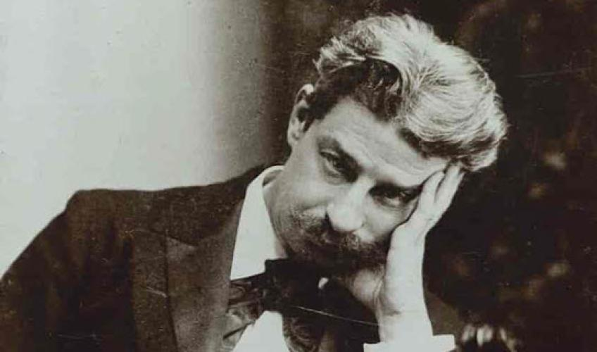
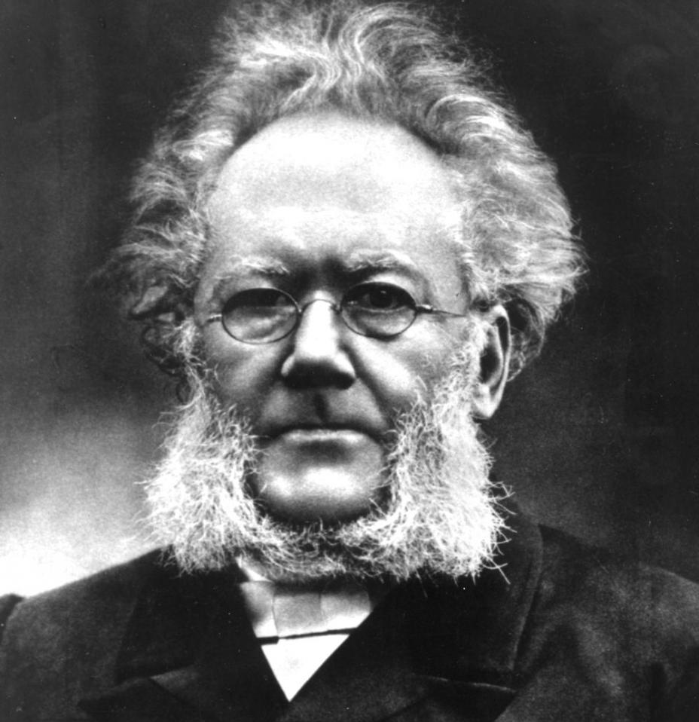
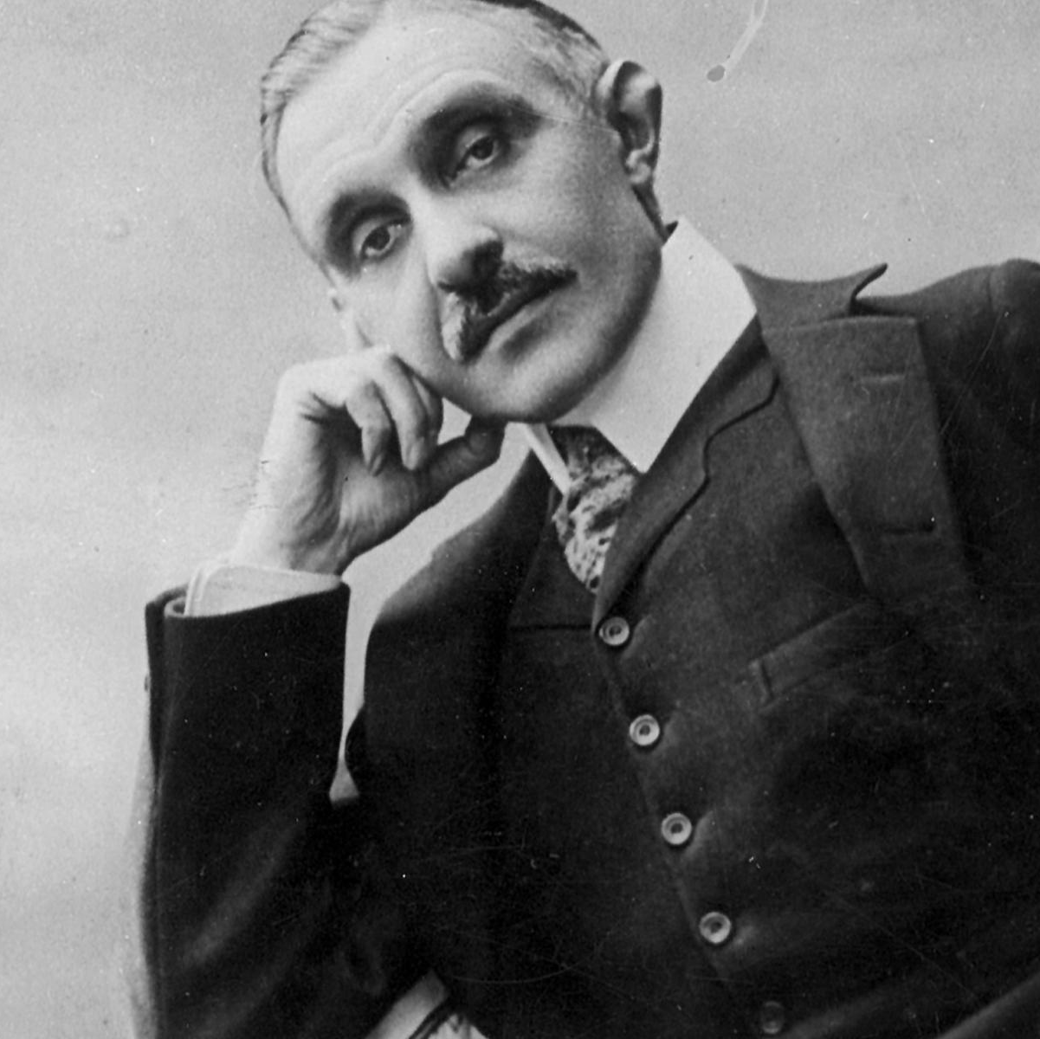
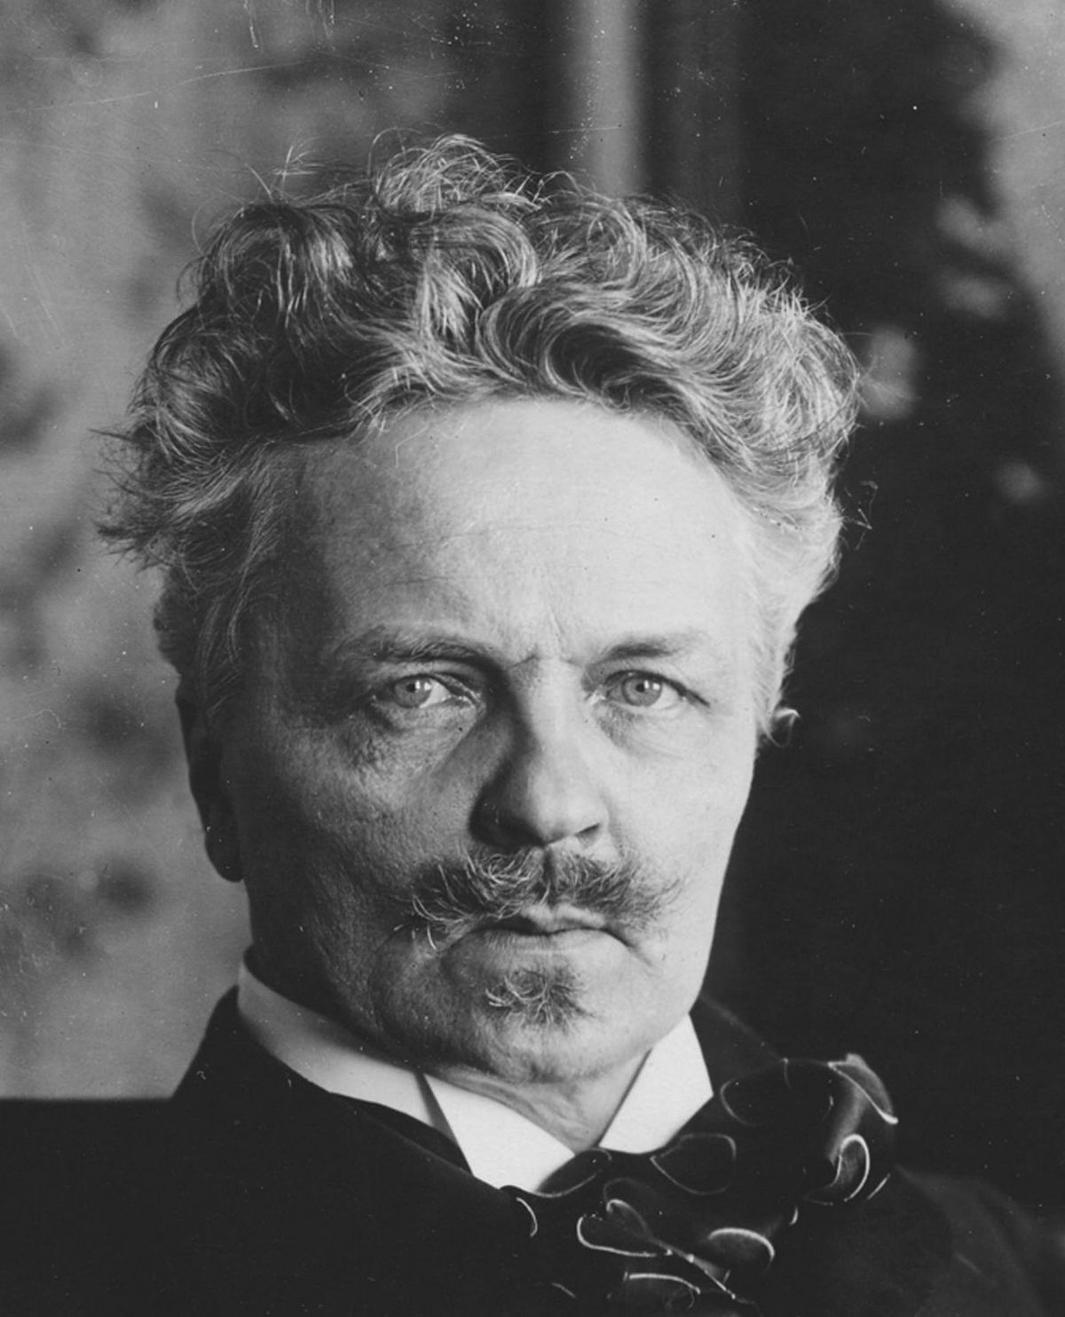
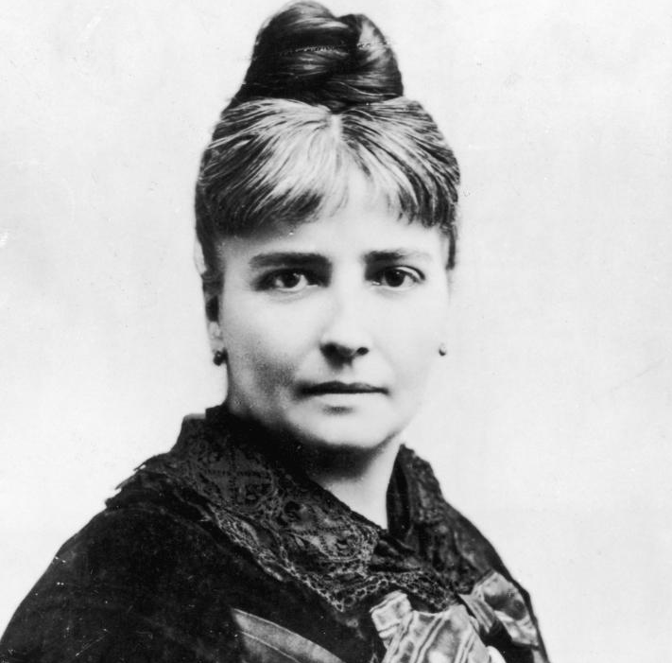
Kunst som kritisk stemme
Det moderne gennembrud

Slide 2
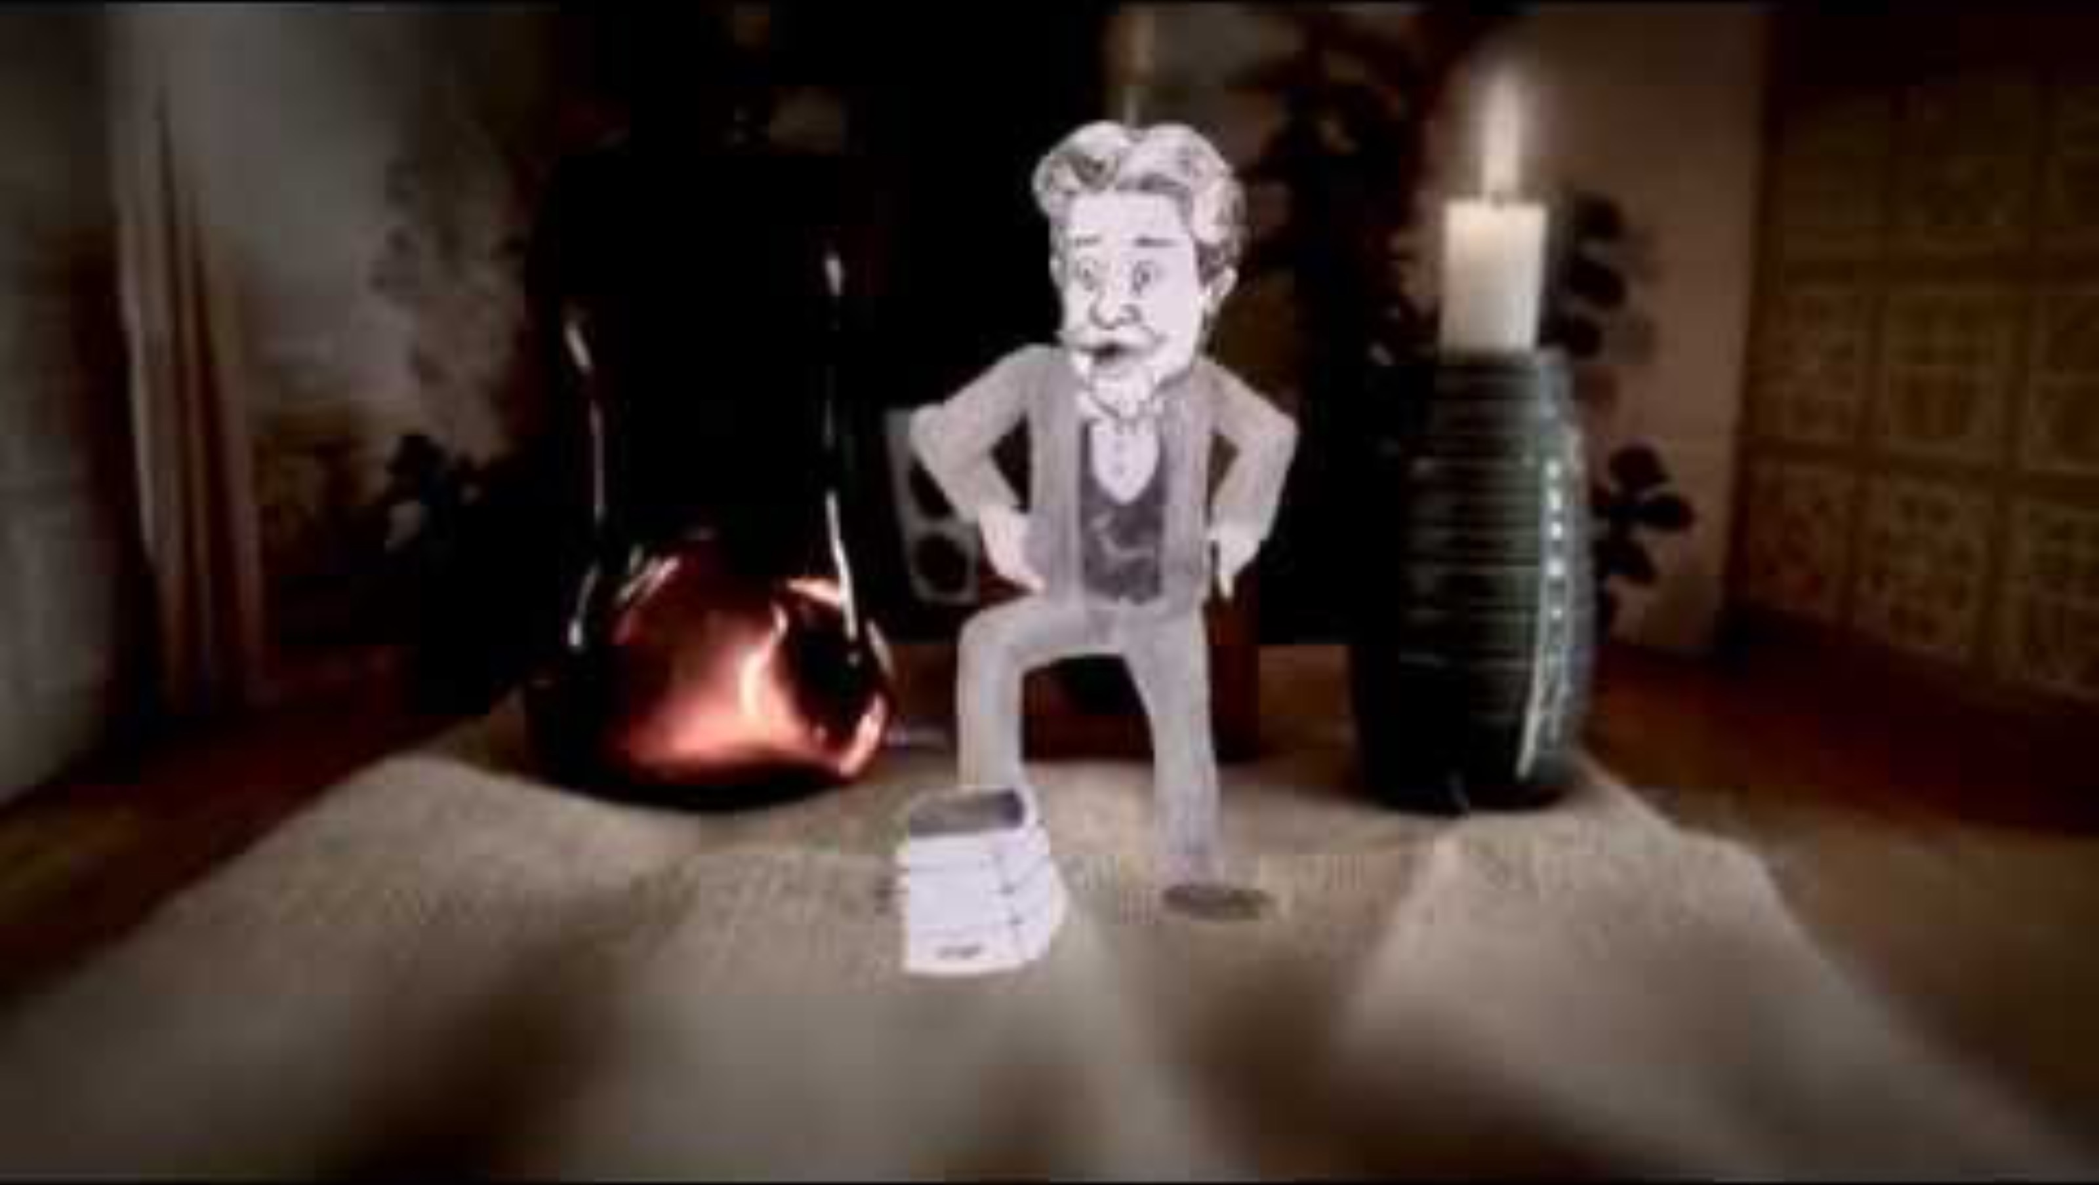

Slide 3
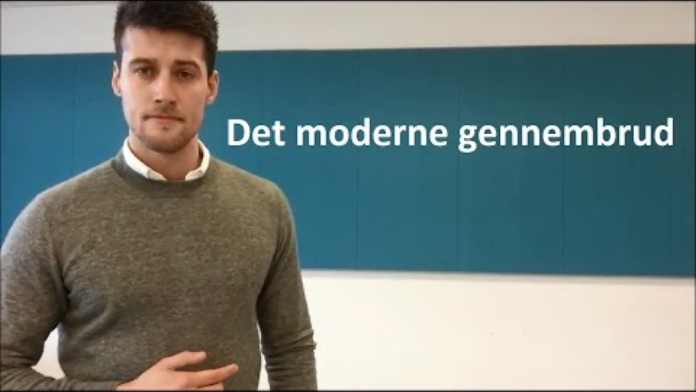
Det moderne gennembrud

Slide 4
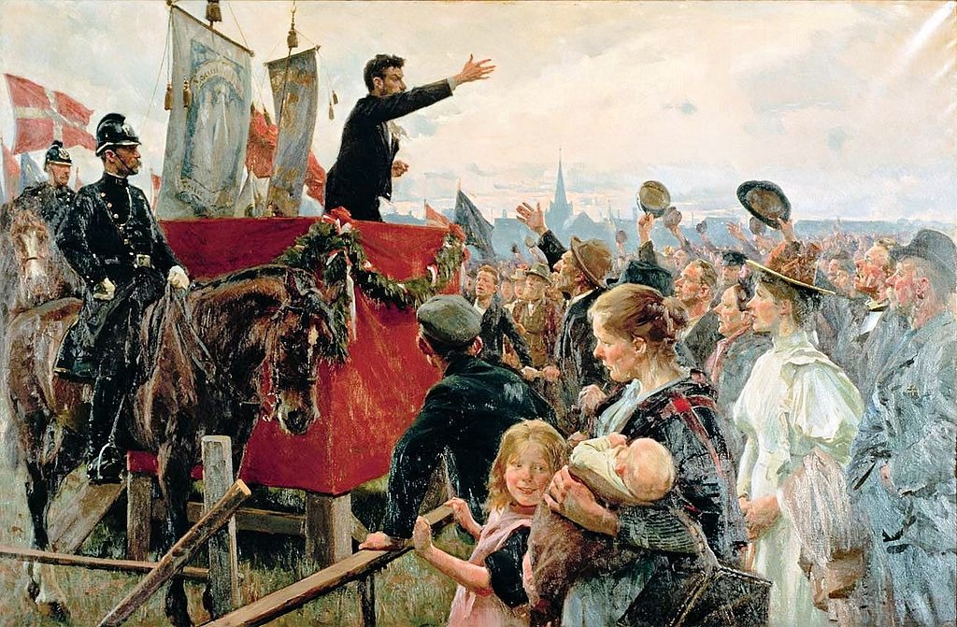
Redegørelsesopgave
Undersøg, om du har fanget og forstået det vigtigste i introduktionsvideoen ved at forsøge at besvare disse spørgsmål:
Hvilken tidsperiode strækker Det moderne gennembrud sig over?
Hvem var Georg Brandes, og hvilke tanker bragte han til Danmark?
Hvilke emner er man optaget af i perioden?
Hvilke generer er de foretrukne udtryksformer for forfatterne under Det moderne gennembrud. Hvorfor tror du, de er det?
Erik Henningsen: ”En angitator på Nørre Fælled, 1889

Slide 5
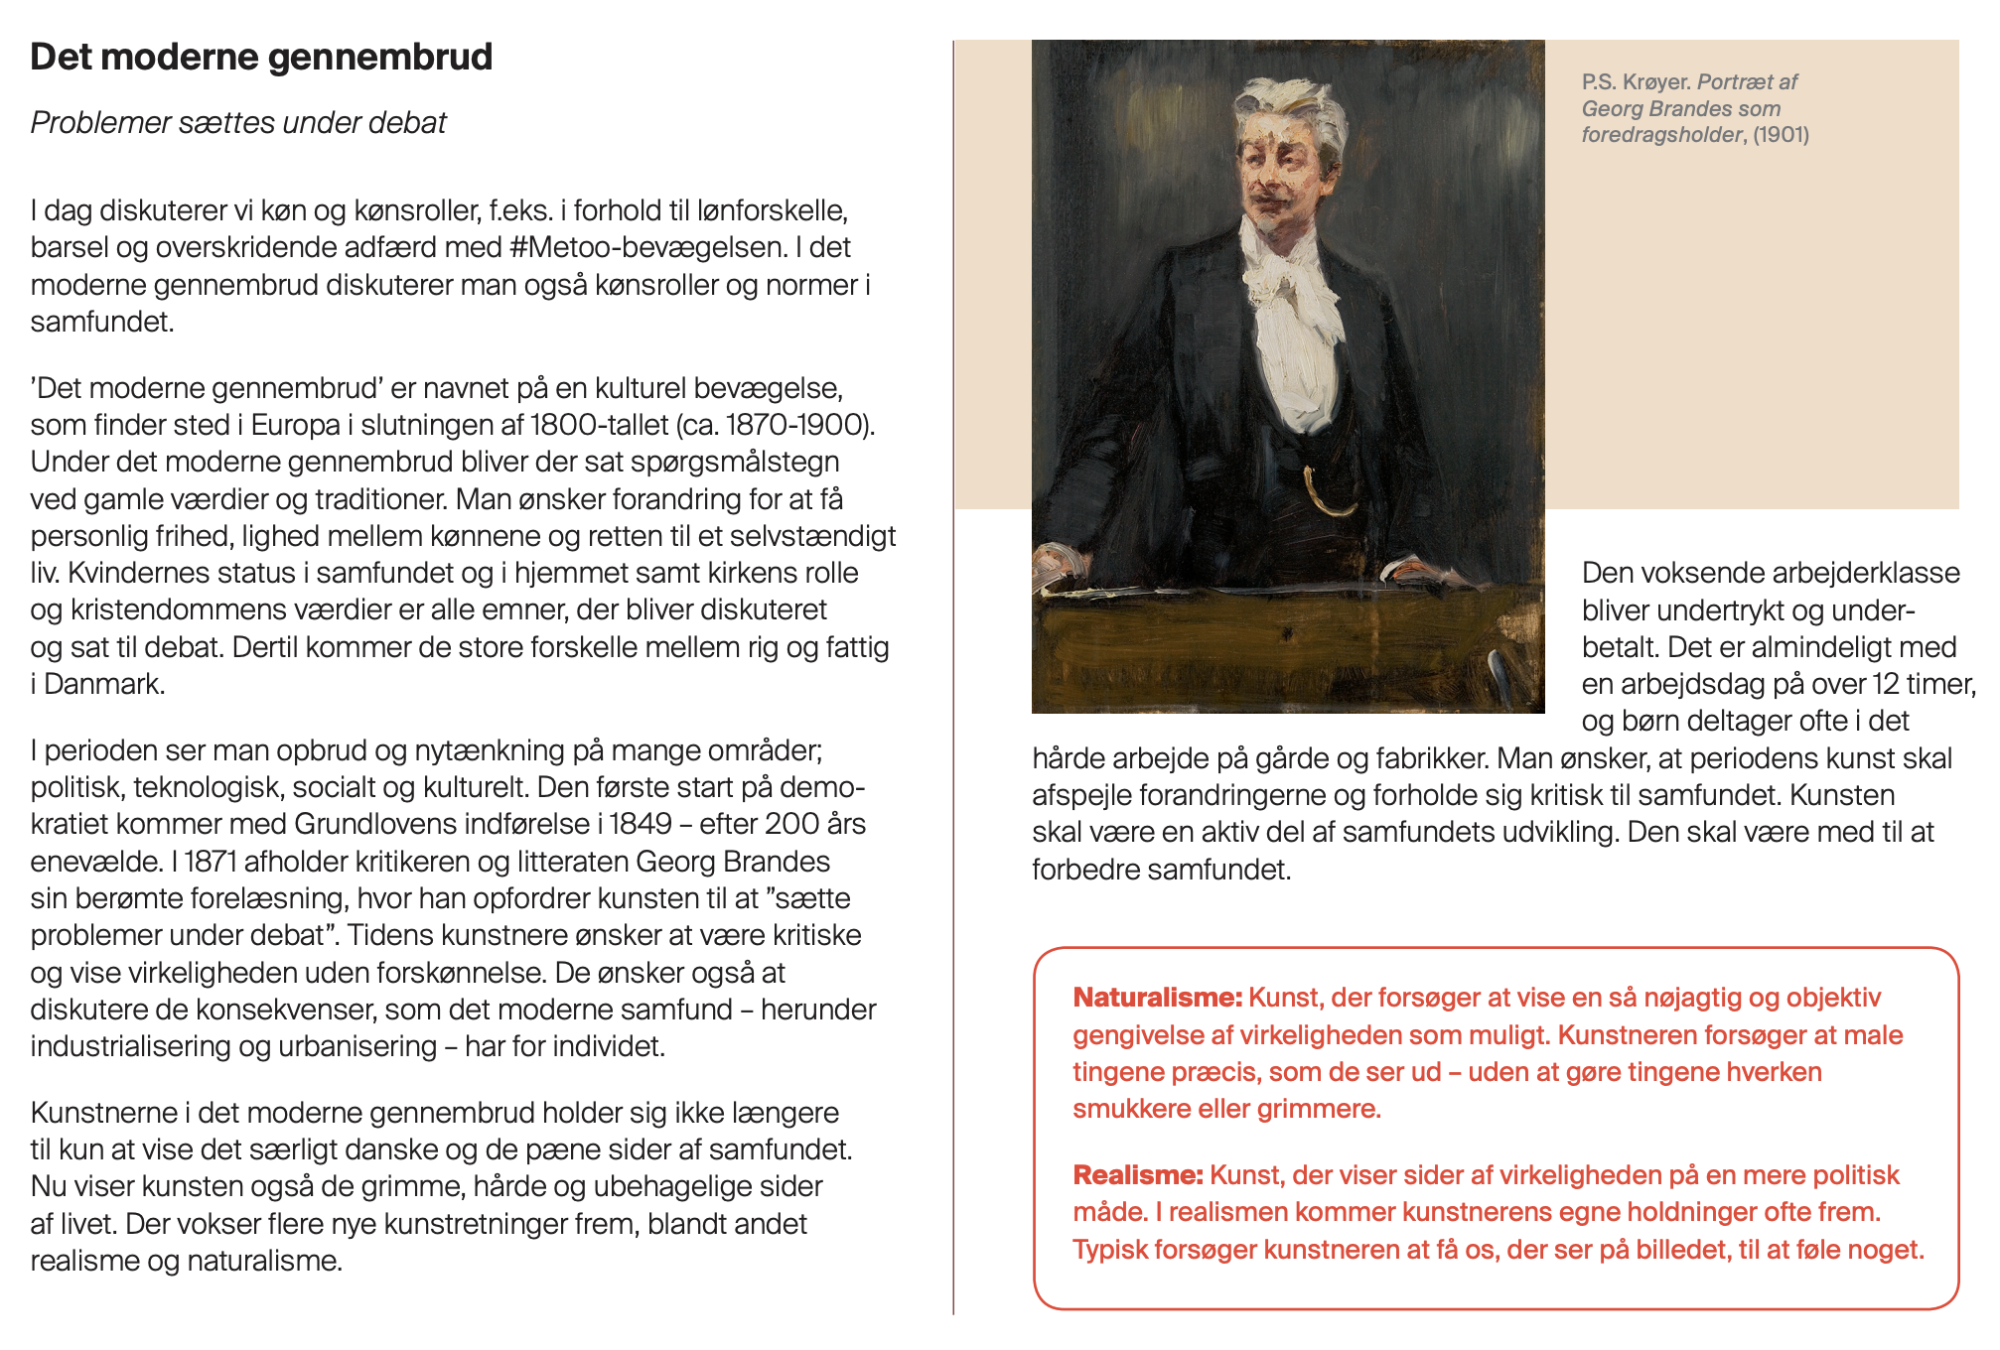

Slide 6
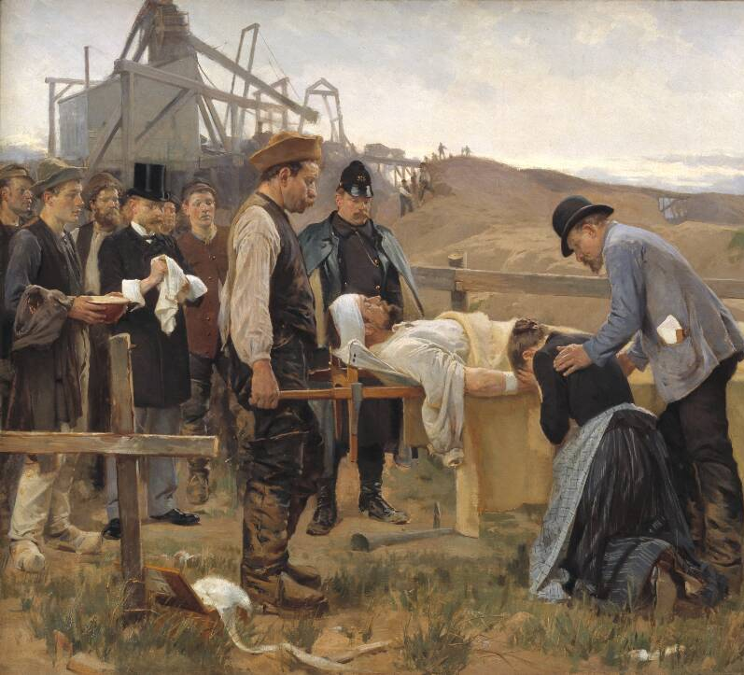
Analyseøvelse
Læs først teoriteksten om perioden Det moderne gennembrud på forrige slide.
Gå derefter ind på SMK’s hjemmeside her: https://open.smk.dk/theme/19
Undersøg sammen med din sidemand, hvilke motiver, der kendetegner malerierne fra Det moderne gennembrud.
Vælge 2-3 billeder ud, som I præsenterer for de andre. Hvad forestiller billedet? Hvad tror I maleren forsøger at sige med det? Og hvilke virkemidler brugerhan til at sige det.
Kan maleriet siges at have en ‘kritisk stemme’?
Erik Henningsen: En såret arbejder, 1895

Slide 7
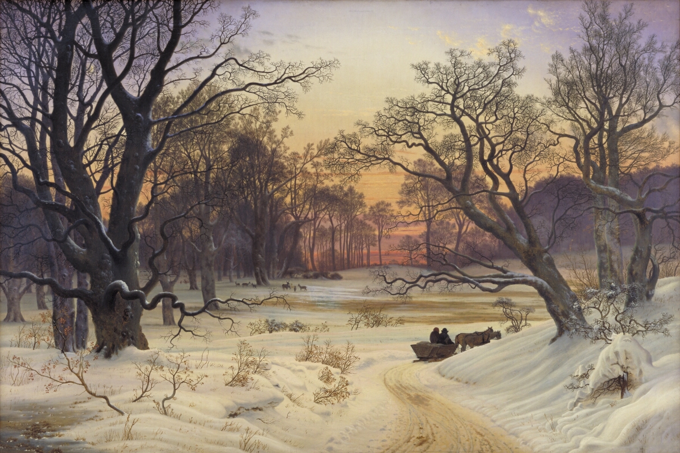
Fra idyl til realisme
Man kan næsten høre det, når man siger det: Det Moderne Gennembrud. Der sker et brud med noget! For at forstå hvad der bliver brudt med, kan det være en god idé at sammenligne med kunsten fra perioden inden, nemlig den danske guldalder.
Værket I ser her ved siden af er et eksempel på et guldaldermaleri, skabt af den danske landskabsmaler Vilhelm Kyhn i 1853. Det andet værk på næste slide er fra Det Moderne Gennembrud, og er skabt af den danske maler Erik Henningsen i 1892
OPGAVE
Se godt på de to værker. Notér hvad du lægger mærke til. F.eks. stemninger, farver, detaljer, kropssprog, mm.
Sammenlign de to kunstværker. Se både på ligheder og forskelle.
Hvordan adskiller kunsten fra Det Moderne Gennembrud sig fra guldalderkunsten?
Vilhelm Kyhn: Vinteraften i en skov, 1853

Slide 8
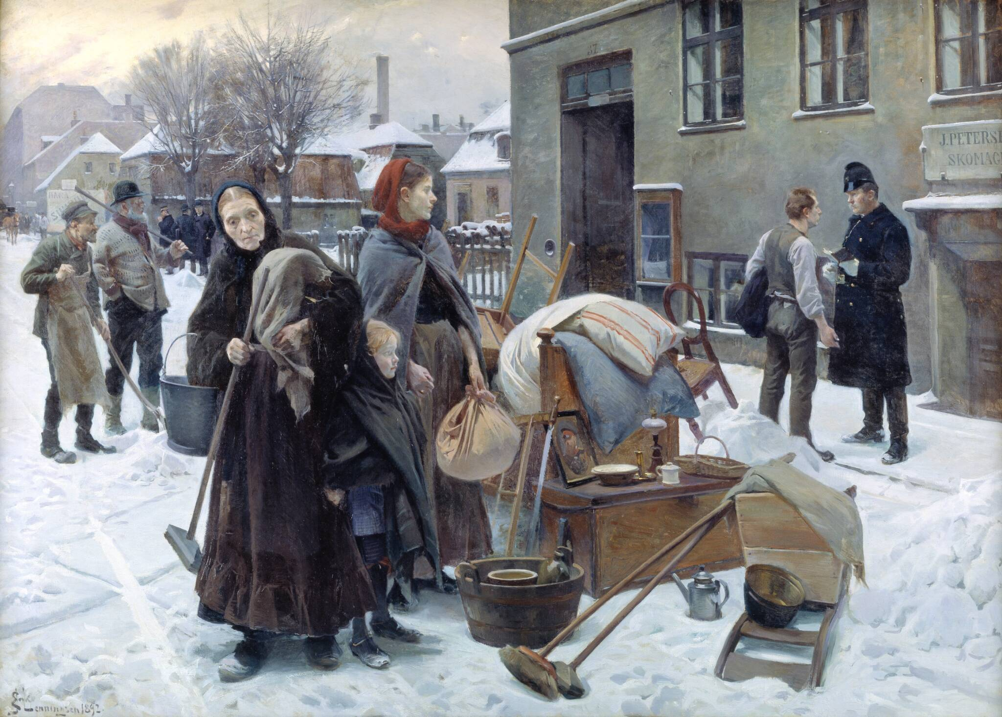
Kunstneren Erik Henningsen var meget optaget af den sociale uretfærdighed. Hans mest berømte værk er maleriet "Sat ud" fra 1892. Det forestiller en fattig københavnerfamilie, som er blevet smidt på gaden.

Slide 9
Vilhelm Kyhn: Vinteraften i en skov, 1853
Erik Henningsen: Sat ud, 1892

Slide 10
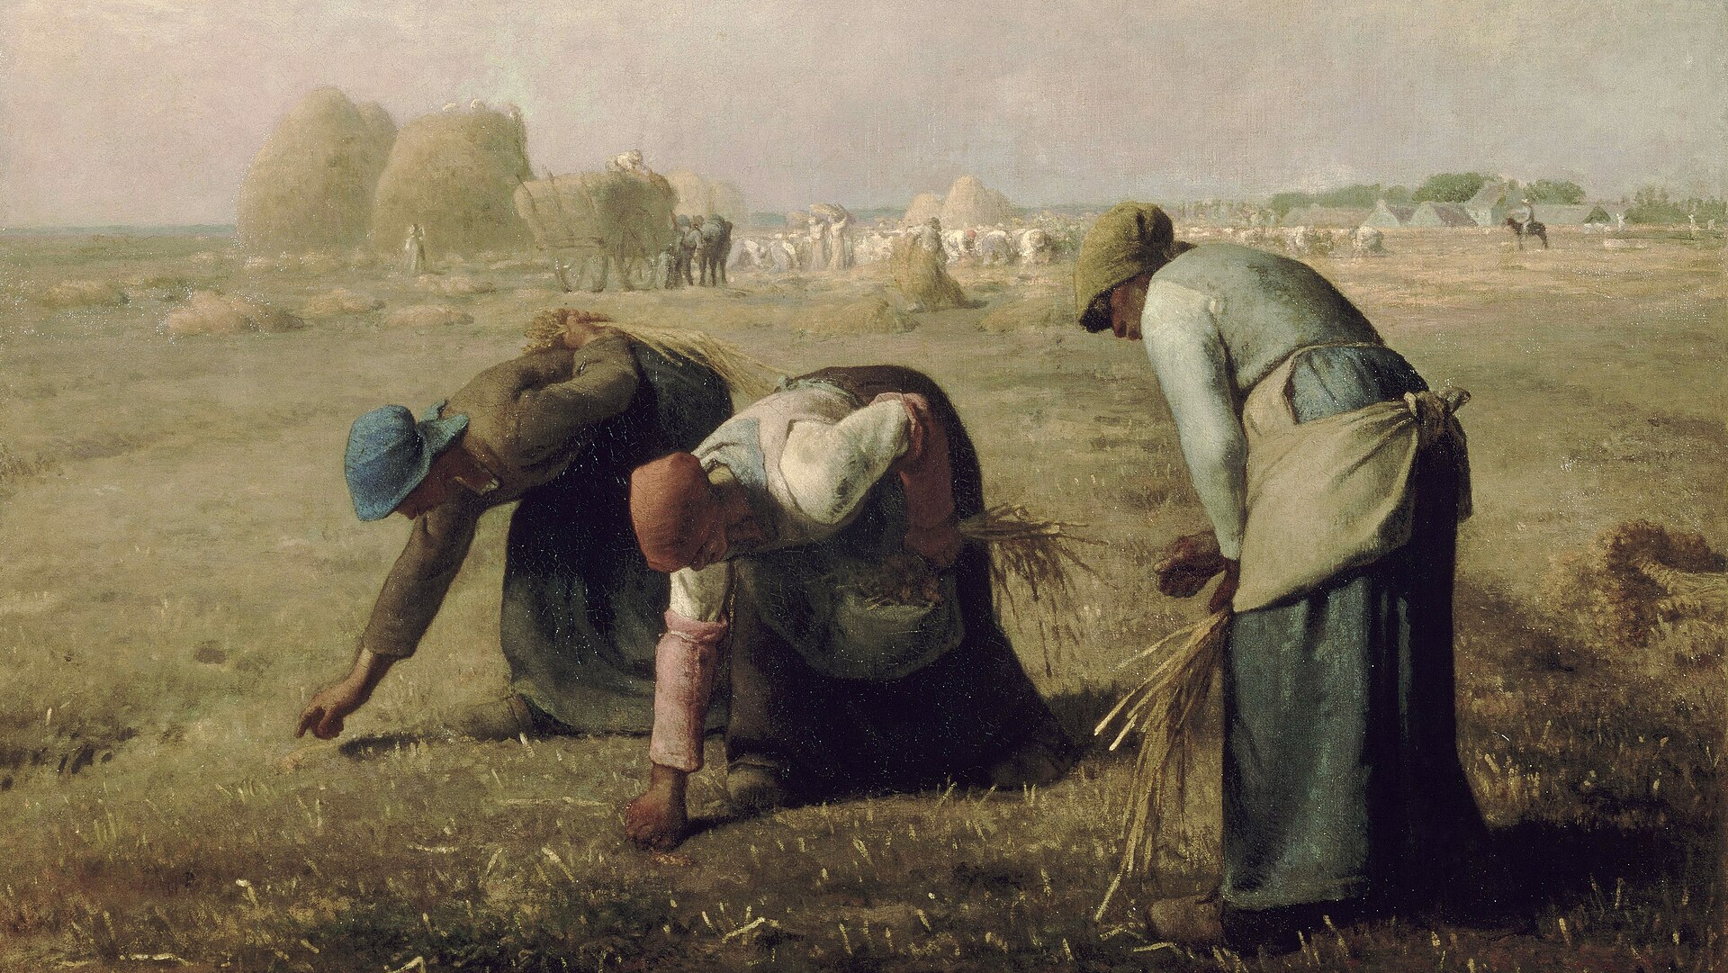
Naturalismen
Jean-François Millet: Akssamlerskerne,1857
Millet malede bondelivet og førte sammen med Courbet an i en bevægelse, der ville være sin egen tid bekendt ved at male, hvad man så: bønder, arbejdere, fabrikker, beværtninger og det jævne folk.
Mennesket som et resultat af arv og miljø

Slide 11
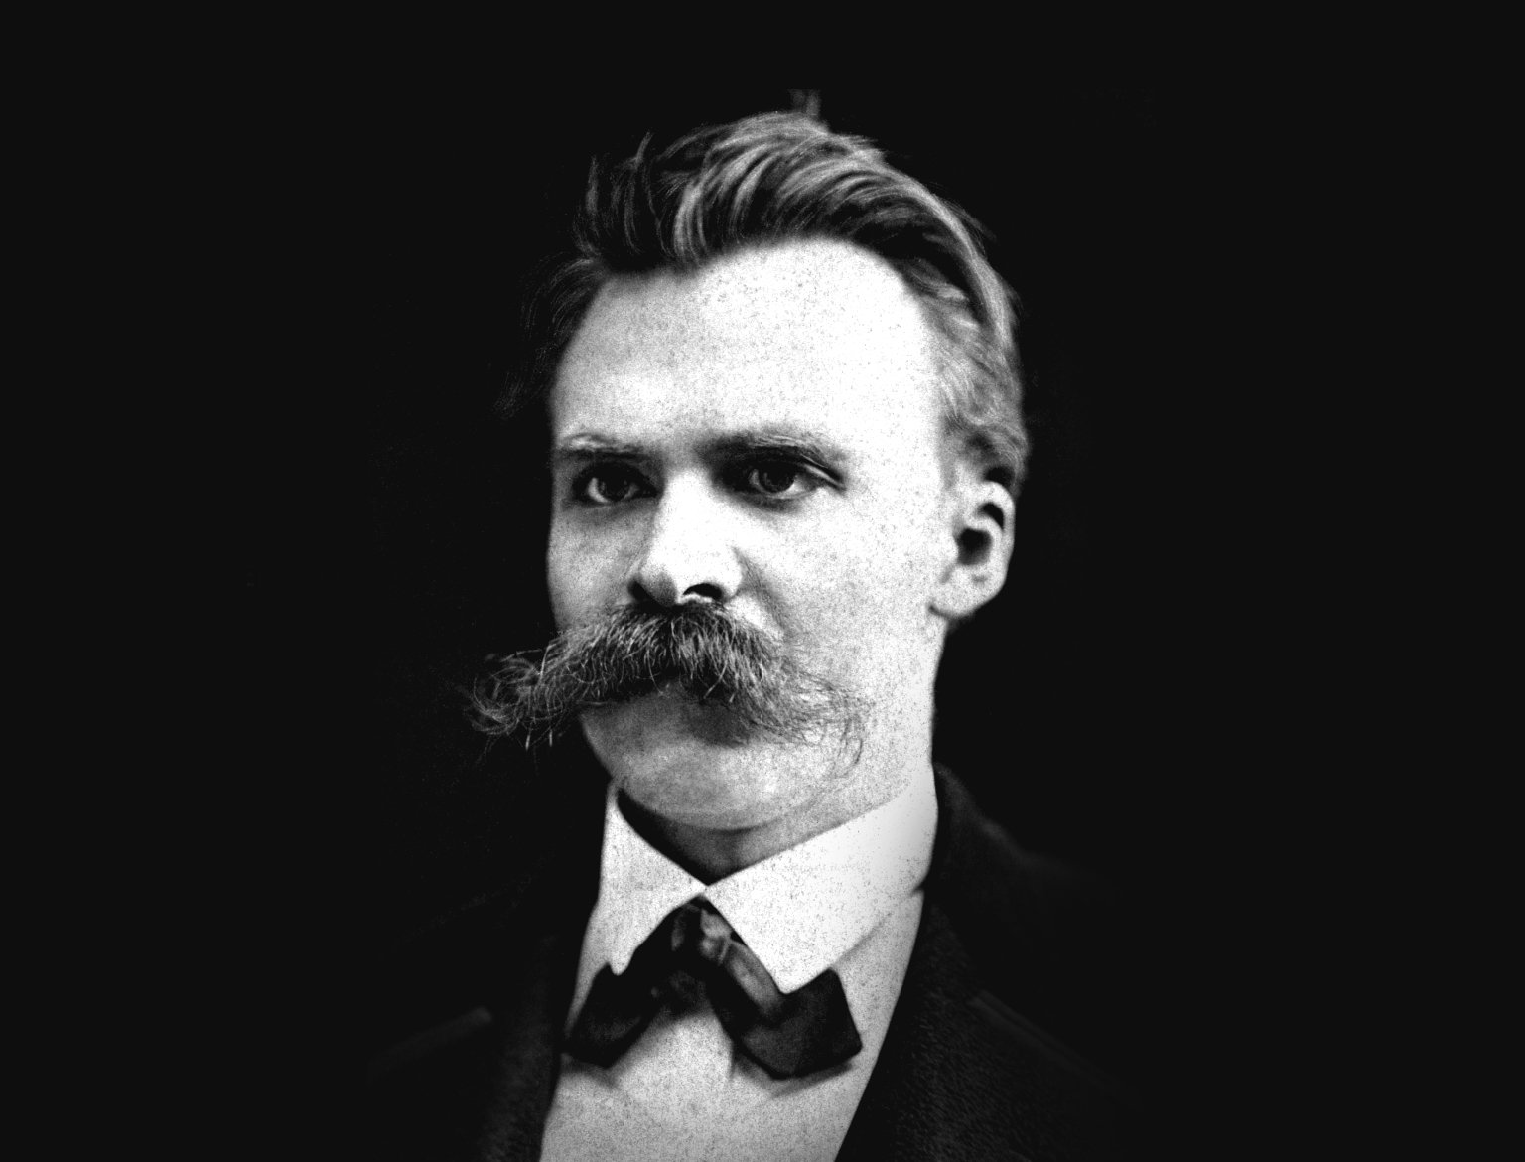
Freidrich Nietzsche (1844-1900)
Der er ingen sandheder i verden, ingen evige idéer, ingen gud eller andre styrende principper.
Der er kun menneskets vilje til magt (=at skabe sin egen mening i verden).
Rent etisk må vi også forstå, at begreberne om ‘godt’ og ‘ondt’ blot er en konstruktion – som de svage har lavet for at holde de stærke nede.

Slide 12

Filosofisk naturalisme
Fra omkring midten af 1800-tallet starter en naturalistisk strømning i filosofien, der strækker sig helt op til vores tid.
Naturalisme betegner en virkelighedsopfattelse, der ikke anerkender nogen skabende faktor ude for naturen (dvs. Gud). Naturen og alt i den søges nu forklaret ud fra den selv. Også mennesket er en del af naturen. Kun det der kan gøres til genstand for naturvidenskabelig undersøgelse, er virkeligt i egentlig forstand.

Slide 13
Filosofisk naturalisme
Fra omkring midten af 1800-tallet starter en naturalistisk strømning i filosofien, der strækker sig helt op til vores tid.
Naturalisme betegner en virkelighedsopfattelse, der ikke anerkender nogen skabende faktor ude for naturen (dvs. Gud). Naturen og alt i den søges nu forklaret ud fra den selv. Også mennesket er en del af naturen. Kun det der kan gøres til genstand for naturvidenskabelig undersøgelse, er virkeligt i egentlig forstand.
Refleksion: Hvordan ville Platon se på dette?

Slide 14
Filosofisk naturalisme
Fra omkring midten af 1800-tallet starter en naturalistisk strømning i filosofien, der strækker sig helt op til vores tid.
Naturalisme betegner en virkelighedsopfattelse, der ikke anerkender nogen skabende faktor ude for naturen (dvs. Gud). Naturen og alt i den søges nu forklaret ud fra den selv. Også mennesket er en del af naturen. Kun det der kan gøres til genstand for naturvidenskabelig undersøgelse, er virkeligt i egentlig forstand.
Refleksion: Hvordan ville Platon se på dette?
En anden betegnelse for retningen er positivisme. Betegnelsen forbindes til franskmanden Auguste Comte (1798-1857), som argumenterede for, at man kun skulle se på det ‘positivt givne’ (det er kan måles og vejes).

Slide 15
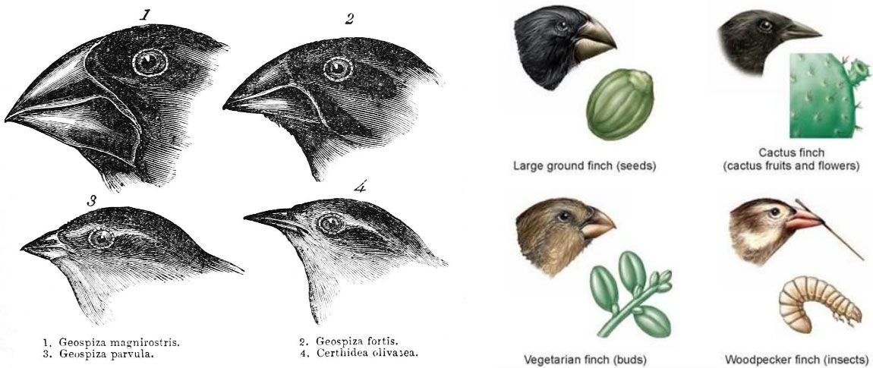
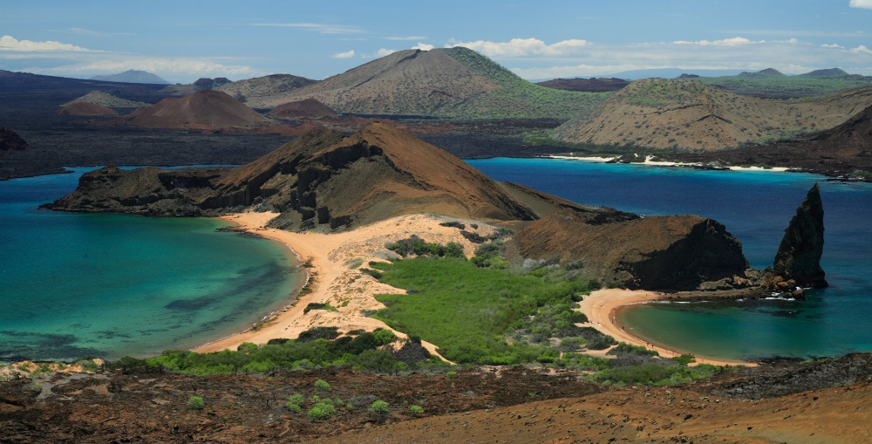
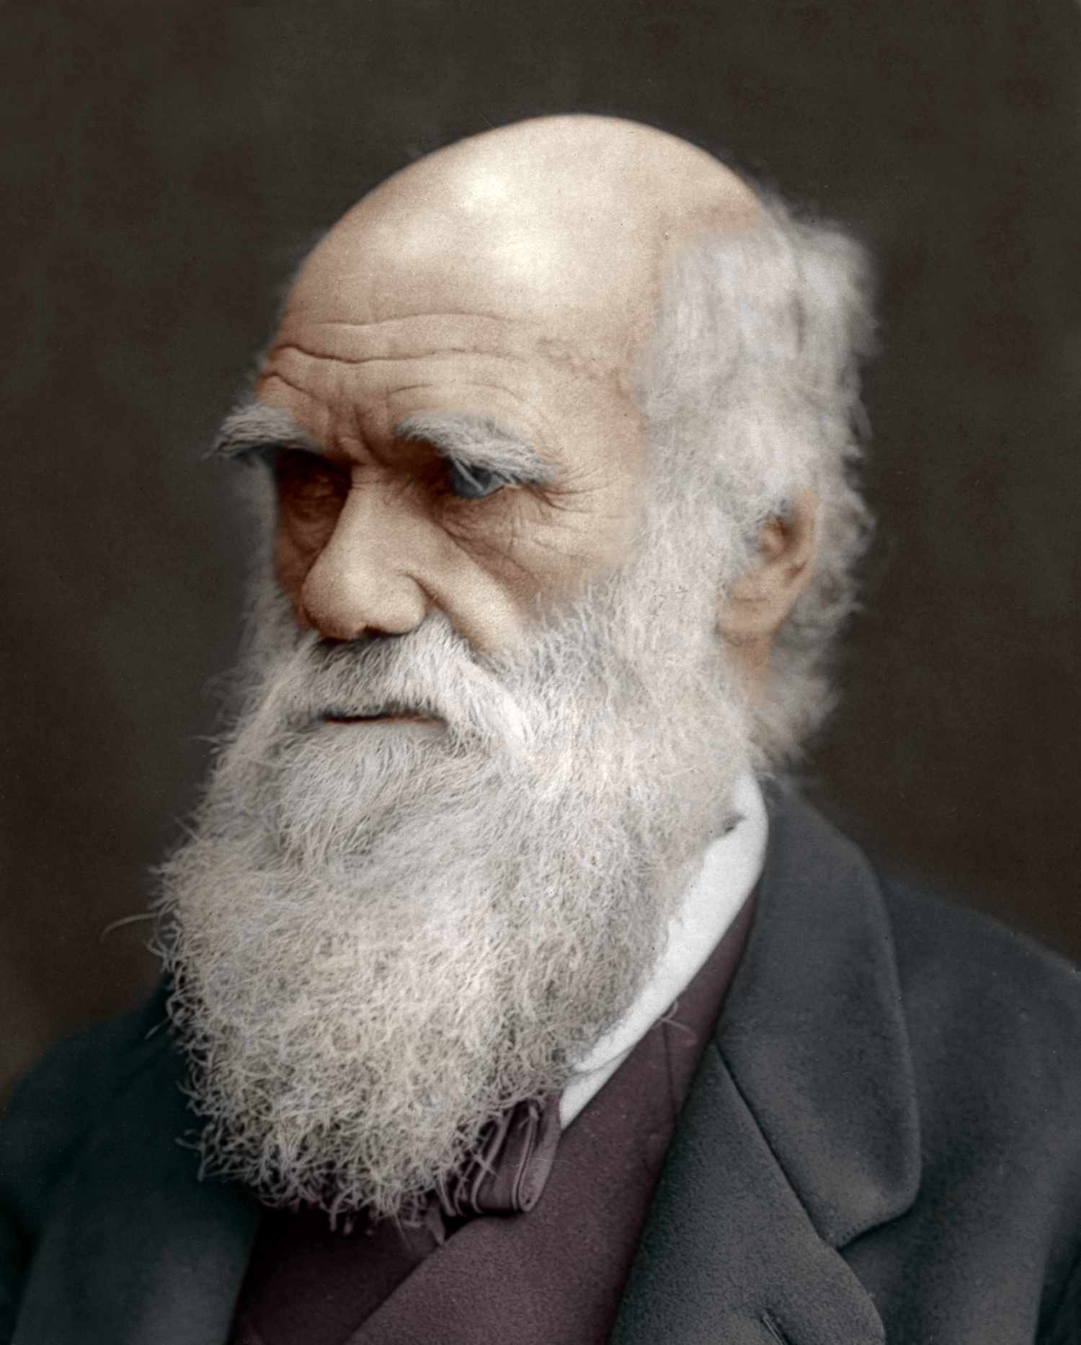
En vigtig mellemregning inden vi kommer til Friedrich Nietzsche…

Slide 16
En vigtig mellemregning inden vi kommer til Friedrich Nietzsche…
Ham her…

Slide 17
En vigtig mellemregning inden vi kommer til Friedrich Nietzsche…
Charles Darwin var ikke filosof – meeeeen alligevel pænt interessant, da han faktisk kom til at præge filosofien. Han havde studeret medicin og teologi og var som naturforsker med på en ekspedition til bl.a. Galapagosøerne…

Slide 18
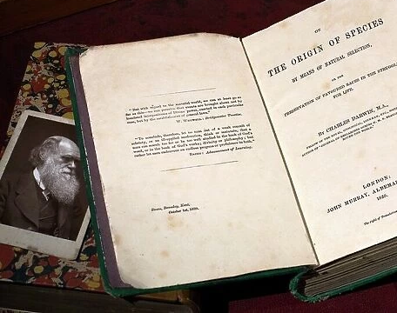
Charles Darwin: On the Origin of Species by Means of Natural Selection or the Preservation of Favoured Races in the Struggle for Life (1859)
På dansk: (oversat i 1872 af forfatteren I.P. Jacobsen) Om arternes oprindelse via den naturlige udvælgelse og de bedst egnede racers overlevelse i kampen for tilværelsen.

Slide 19
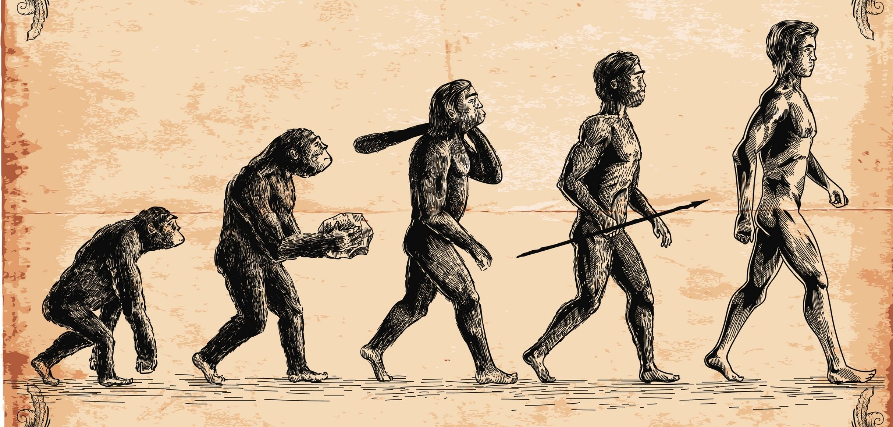
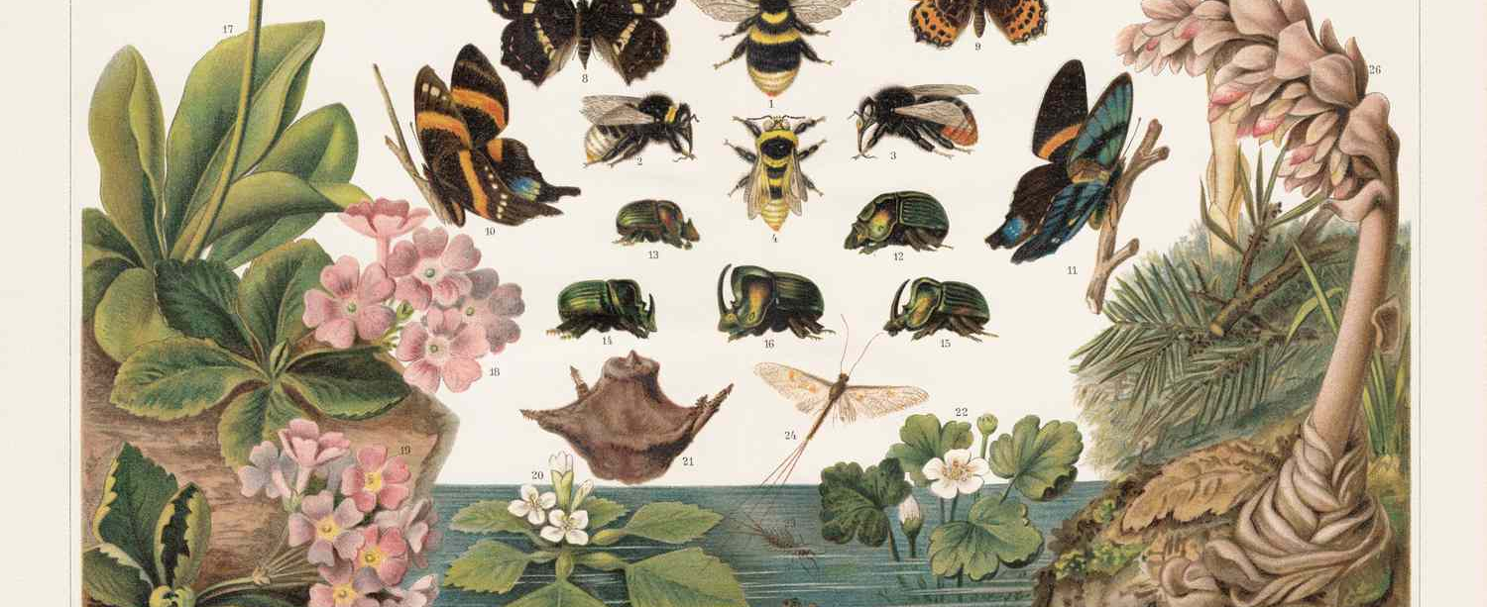
Darwins vigtigste hovedidéer
Alle nulevende planter og dyr nedstammer fra tidligere, mere primitive former og…
at der er sket en biologisk udvikling, en ‘evolution’, og at motoren i denne evolution er ”the survival of the fittest” – den bedst egnede overlever.

Slide 20
Darwins vigtigste hovedidéer
Alle nulevende planter og dyr nedstammer fra tidligere, mere primitive former og…
at der er sket en biologisk udvikling, en ‘evolution’, og at motoren i denne evolution er ”the survival of the fittest” – den bedst egnede overlever.
Hvad betyder det for vores forståelse af mennesket?

Slide 21
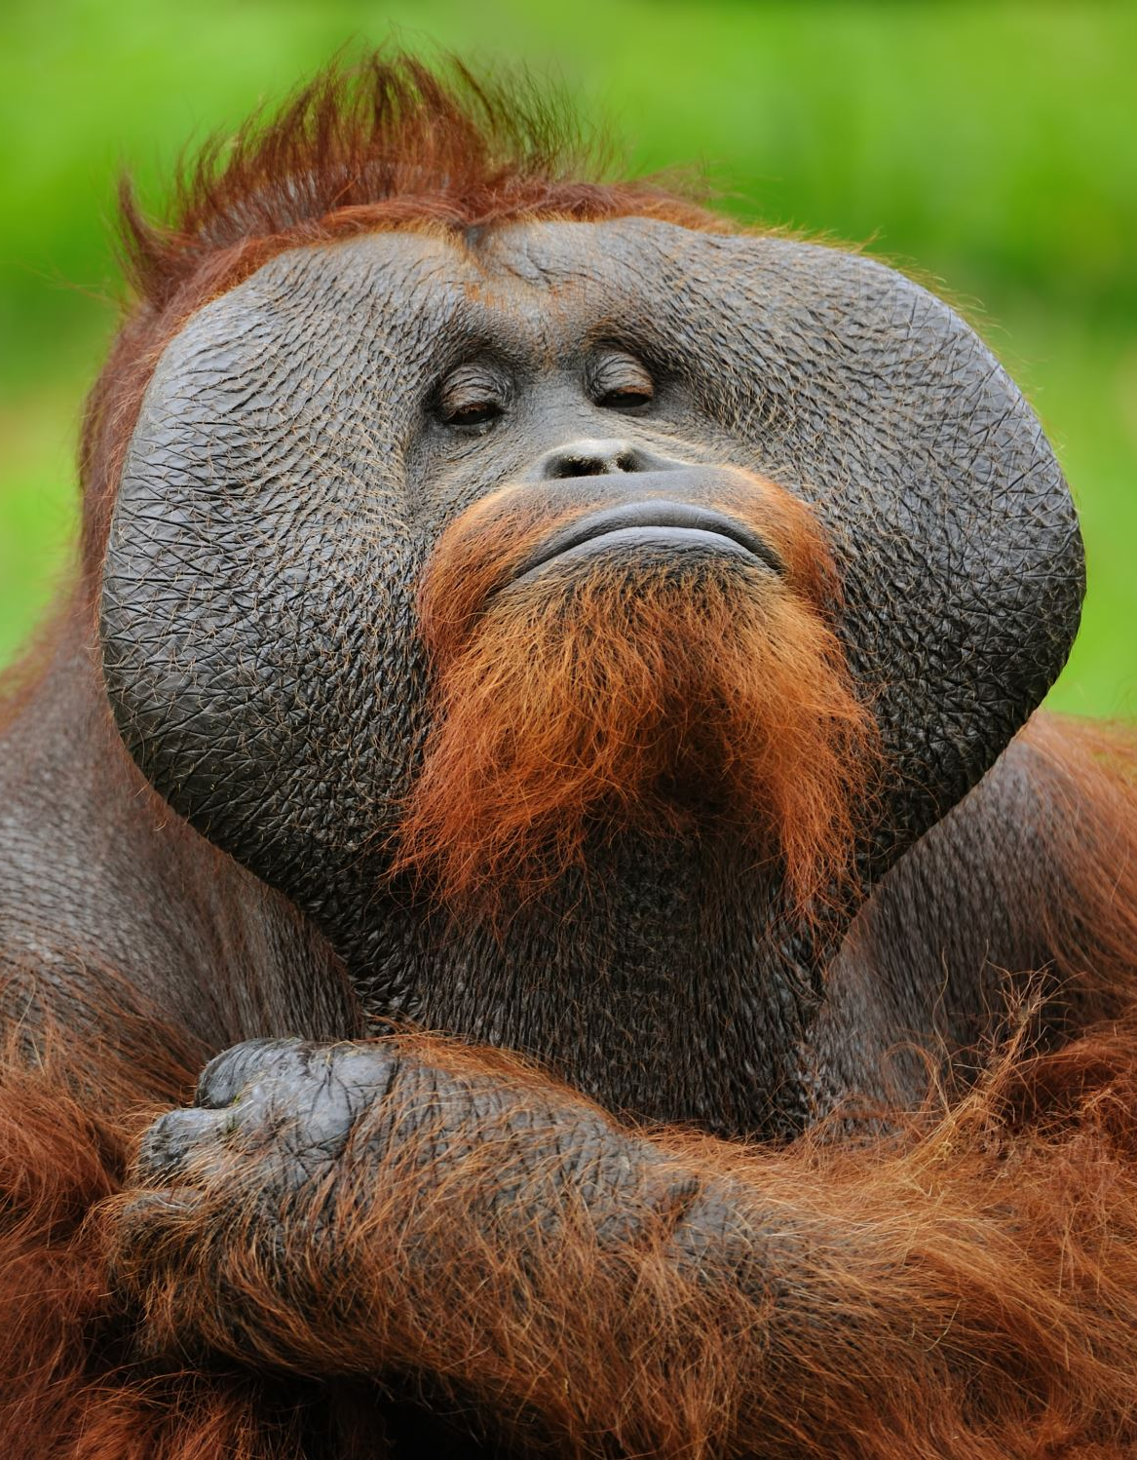
Hvad så med mennesket??
Darwin mener, at mennesket har udviklet sig fra laverestående arter. Der er altså ikke tale om, at vi er et resultat af guddommelig skaberakt, men et produkt af naturlig biologisk evolution. Mennesket er dybest set et dyr. Den forskel Darwin fremhæver er, at vi som mennesker kan prioritere sociale hensyn til svagere medborgere oer vores egne egoistiske instinkter.

Slide 22
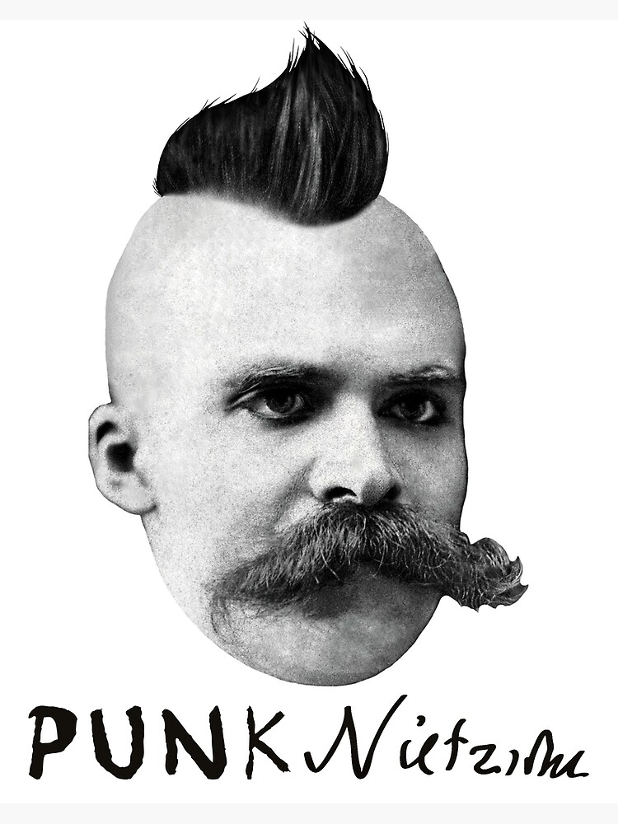
Der findes ingen objektive sandheder eller mening i verden.
For Nietzsche er der ingen objektiv sandhed eller mening i verden.
Der er ingen neutrale styrende principper, ingen evige ideer og ingen abstrakt gud til at skabe system og orden i verden. Der er kun den umiddelbart givne natur, som er uden mening eller interesser.
Og så er der menneskets vilje til magt. Vilje til magt er det grundlæggende kendetegn ved et menneske. Det er menneskets evne til at forme en mening ud af en meningsløs verden (tysk: macht = dansk: 'at handle’/'at skabe’, engels: power = dansk: 'energi'/'kraft’).
Vilje til magt er altså en vilje til energisk at handle og skabe, og dette er ifølge Nietzsche det grundlæggende kendetegn ved et menneske.

Slide 23
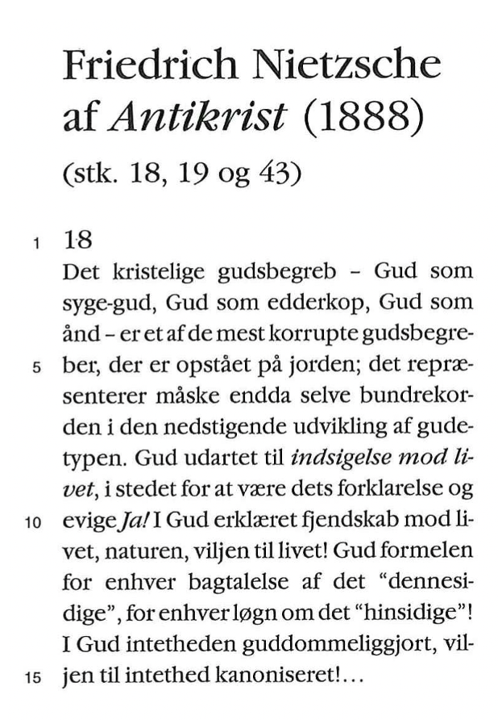

Nietzsche er ikke nihilist
Begrebet nihilsme kommer af det græske nihil, som kan oversættes til intet. En nihilist afviser værdier og mening i verden.
Nietzsche er ikke nihilist (én der afviser værdier og mening i verden) – han mener, at sund vilje til magt er en overordnet værdi, hævet over de individuelt skabte værdier.

Slide 24

Herremoral:
”Hvad ikke slår mig ihjel gør mig stærkere”

Slide 25
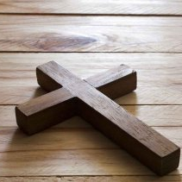
Slavemoral:
”Usikkerhed, uforudsigelighed og kaos gør mig bange. Hvad kan beskytte mig?”

Slide 26

Læs om perioden
Læs den litteraturhistoriske tekst om Det moderne gennembrud i ”Brug litteraturhistorien” s. 1-7
Tag noter, så du kan bruge viden fra teksten senere…

Slide 27
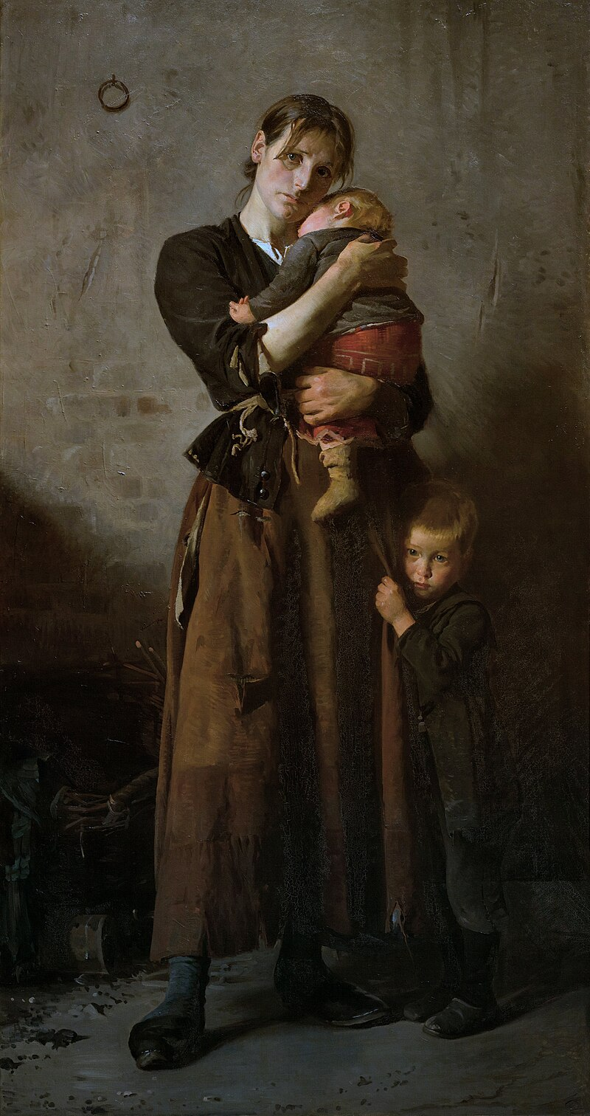

Kritik og kamp
I Det Moderne Gennembrud begynder en række forfattere, kunstnere og politikere at kritisere samfundets indretning og borgerskabets måde at leve på. Litteraturkritikeren og samfundsdebattøren Georg Brandes førte an i bevægelsen med sit slogan om, at kunsten og litteraturen skulle “sætte problemer under debat”.
Nu skulle kunsten ikke længere skildre nydelige landskaber og harmoniske familier, men vise hvordan verden faktisk så ud, med alt hvad det indebar af fattigdom, ulighed og lidelse.
I Det Moderne Gennembrud kritiserede man især de tre K’er: kirke, klasse og køn. Man kritiserede kirkens magt i samfundet og begyndte at sætte spørgsmålstegn ved, om der virkelig ventede et paradis efter døden. Man kritiserede ulighed i samfundet og prøvede at forbedre arbejderklassens status og levevilkår. Og man begyndte at stille spørgsmål til, om kvinder virkelig var så forskellige fra mænd, eller om de måske skulle have samme rettigheder.
OPGAVE: Danmark bliver officielt et demokrati og får sin første grundlov i 1849. Det vil sige, at det ikke længere er kongen, der har den enevældige magt efter 1849, men at folketinget vælges demokratisk. Søg på nettet og find ud af, hvem der egentlig havde stemmeret i 1849. Hvem kunne stemme, og hvem kunne ikke? Hvornår fik kvinder stemmeret? Hvem har ret til at stemme i dag?
Frants Henningsen: Forladt. Dog ej af venner i nøden, 1888

Slide 28
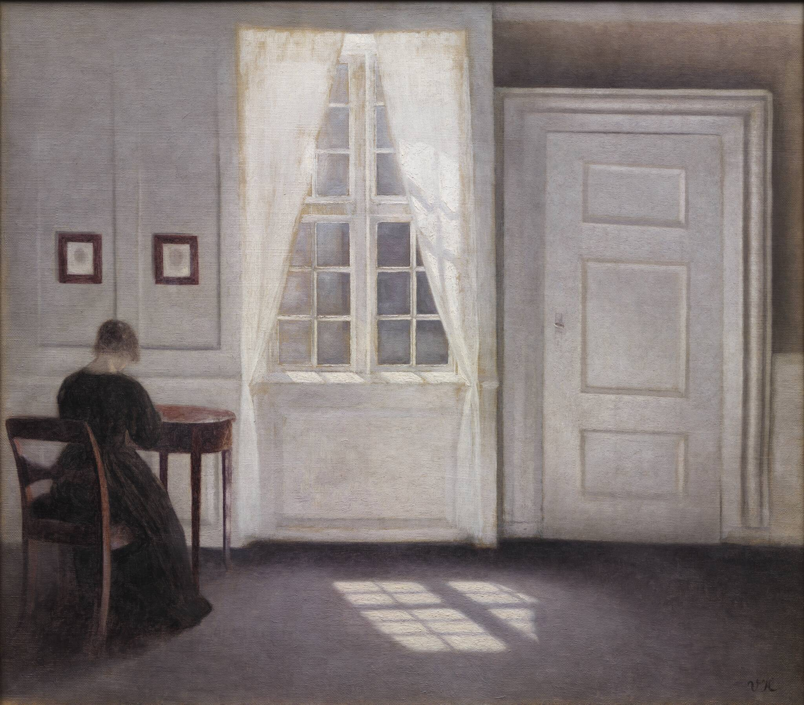
Det Moderne Gennembrud og kvinderne
Kvinden i hjemmet
En kvinde fra borgerskabet kom ikke meget uden for hjemmet. Hun havde ofte tjenestefolk til at tage sig af rengøring, madlavning og børnepasning.
Tiden gik med at brodere og få visit fra andre vigtige familier. Det var ikke tilladt for kvinder at arbejde, og de deltog som regel ikke i deres mænds forretninger.
Faktisk kan man sige, at en fin kvindes mål med livet i 1800-tallet var at blive gift med en mand af samme eller højere status som ens far. Helst inden man blev 25 år, ellers blev man faktisk anset som for gammel. Var man over 25 år og ugift, blev man en “skyggetante”.
Vilhelm Hammershøi: Stue i Strandgade med sol på gulvet, 1901

Slide 29
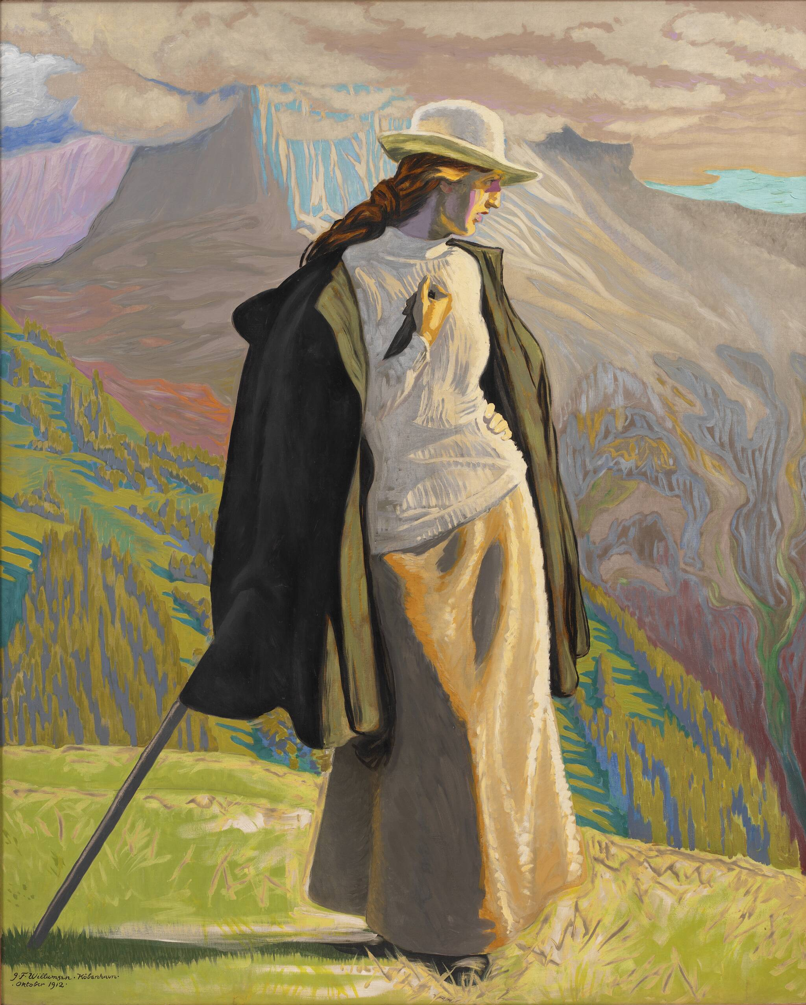
En bjergbestigerske
Debatten om kvinders rettigheder kom også til udtryk andre steder – f.eks. begyndte man at diskutere hvordan korsettet var et symbol på det, der holdt kvinder tilbage i samfundet.
I stedet blev den såkaldte reformkjole indført. Det var en løstsiddende dragt der gav plads til bevægelse. Den blev ikke lige populær i alle samfundslag, men sås især i kunstnerkredse, f.eks. på den danske kunstner Anna Ancher.
Et eksempel på en kvinde i fri bevægelse kan ses i J.F. Willumsens maleri, En Bjergbestigerske, fra 1912. J.F. Willumsen var en dansk maler, der arbejdede i tiden efter Det Moderne Gennembrud. Her præsenterer han os for et andet kvindebillede.
J.F. Willumsen: En bjergbestigerske, 1912

Slide 30
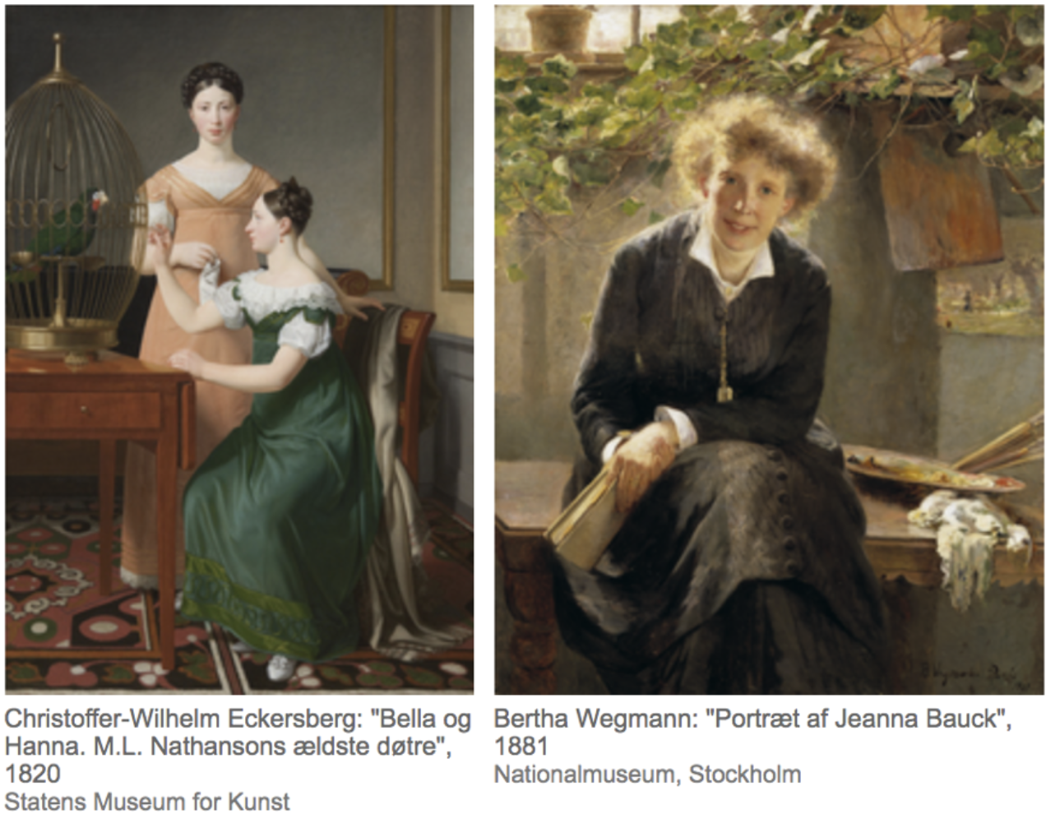
Synet på kvinden
Find træk og symboler i malerierne, der viser tidens malerens eller tidens opfattelse af kvinden.

Slide 31
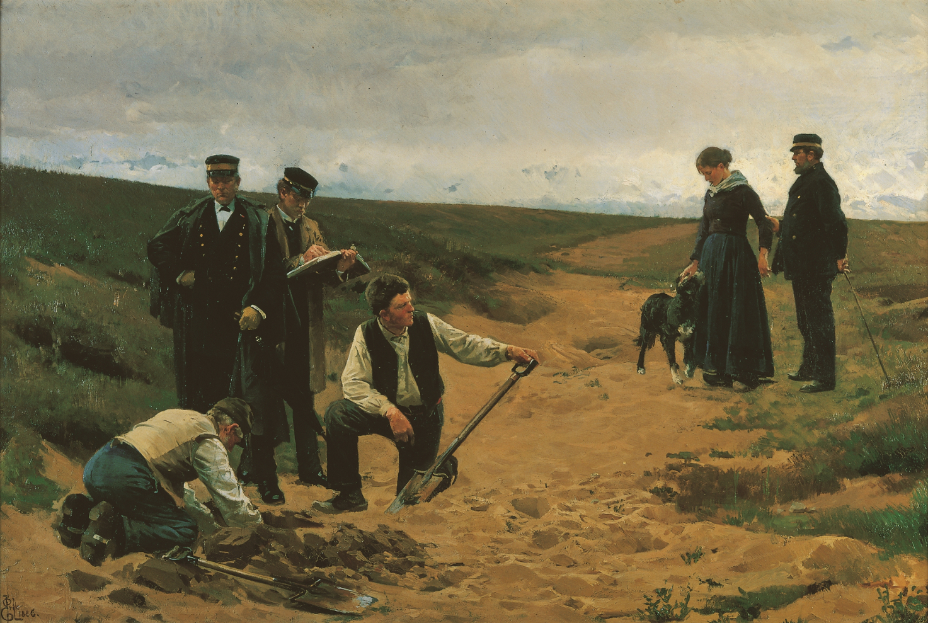
Refleksionsøvelse
Oversætter man maleriets latinske titel Summum jus, summa injuria til dansk, lyder det sådan her: ”Den højeste ret, den største uretfærdighed”. Undertitlen ‘Barnemordet’ fortæller os, hvad det er, mændene leder efter i sandet.
Billedet viser en problematik fra kunstnerens tid, hvor kvinder, som blev gravide uden for ægteskabet, ofte måtte skjule deres graviditet og skille sig af med barnet efter fødslen på grund af religiøse og moralske normer.
Straffen var hård, hvis det blev opdaget, men at skulle forsørge et barn alene og blive fordømt af samfundet var også hårdt.
OPGAVE:
Diskuter, hvem I mener, kritikken i dette billede er rette mod.
Erik Henningsen: Summum jus, summa injuria (Et barnemord), 1886

Slide 32
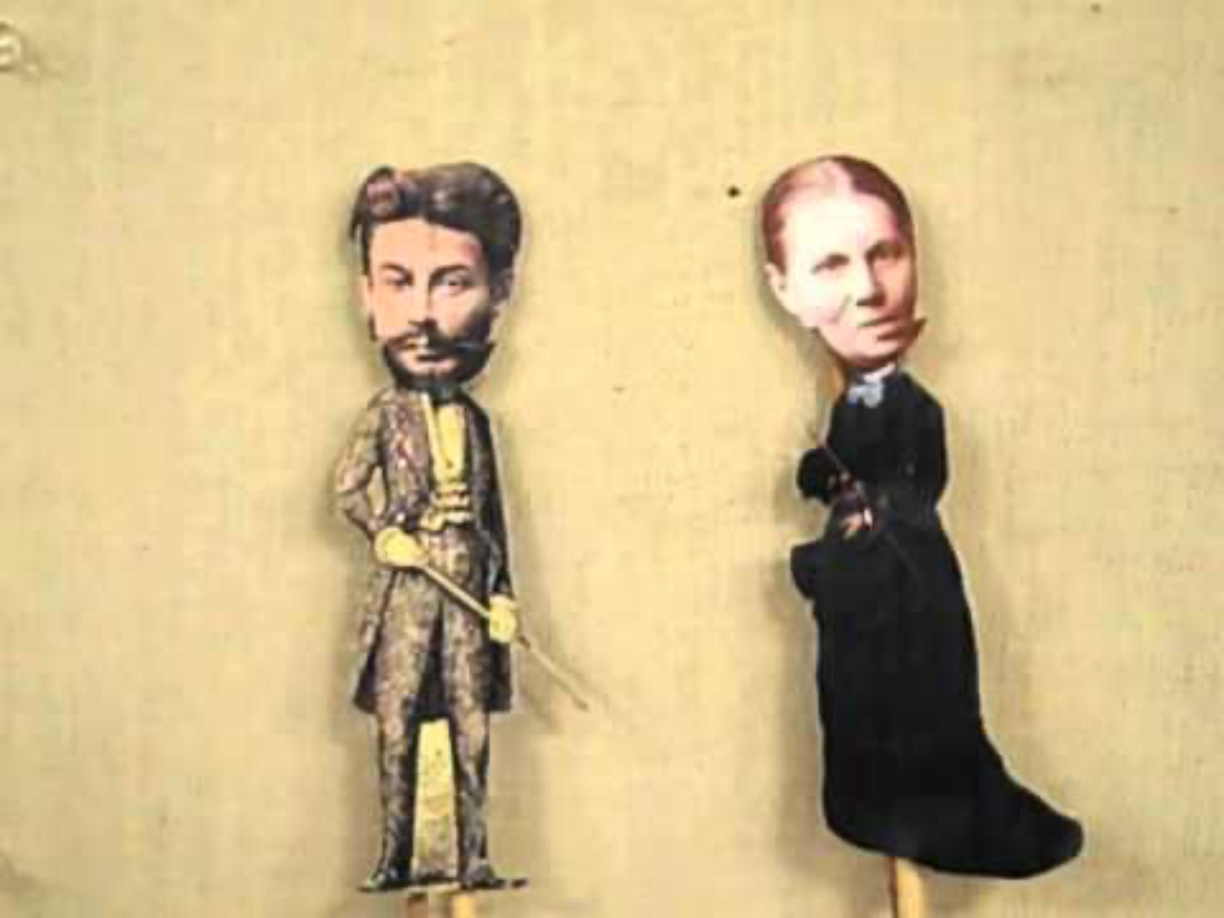
Sædelighedsfejden

Slide 33
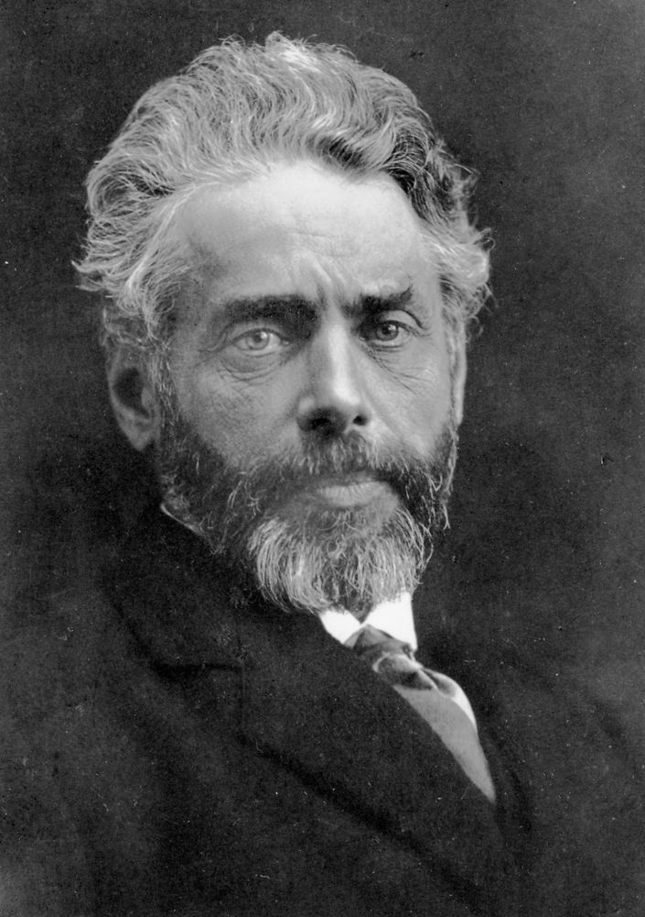
Henrik Pontoppidan: Ane-Mette, 1887
Hvad viser teksten os om sociale og økonomiske forhold?
Hvordan er fortællerens holdning til kirken? Prøv at finde eksempler i teksten, som viser kritik af kirken.
Hvor i teksten kan man se, at mennesker er produkter af arv og miljø? Begrund jeres svar ved at finde citater i teksten.
Hvordan forstår I slutningen?
Genlæs novellens første afsnit med naturbeskrivelsen. Hvordan kan denne indledning være billedsprog for hele novellens indhold?
Hvor ligger Pontoppidans sympati? Se blandt andet på beskrivelserne (brugen af adjektiver).

Slide 34
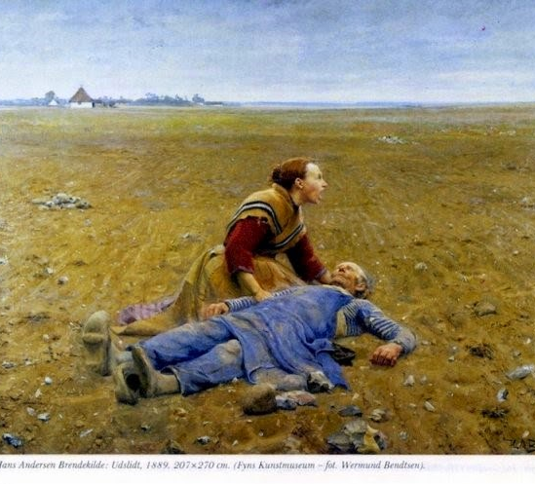
Henrik Pontoppidan: Nådsensbrød, 1885
Hvad viser teksten os om sociale og økonomiske forhold?
Hvordan er fortællerens holdning til ‘kassen’?
Hvor i teksten kan man se, at mennesker er produkter af arv og miljø? Begrund jeres svar ved at finde citater i teksten.
Hvordan forstår I slutningen?
Hvor ligger Pontoppidans sympati? Se blandt andet på beskrivelserne (brugen af adjektiver).

Slide 35
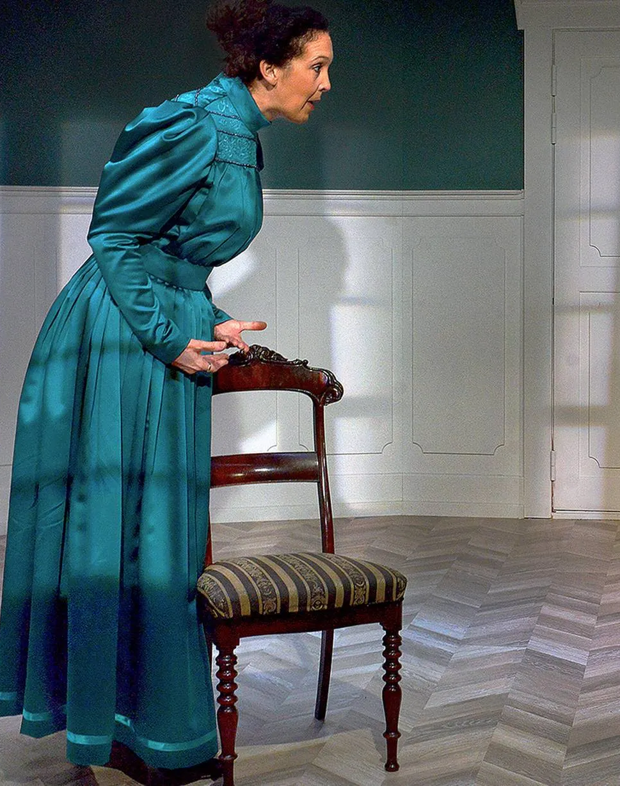
Dramaet som genre
Dramaet er en græsk opfindelse. Det bliver udviklet i år 400 år f. v.t. i forbindelse med Dionysos-kulten.
De to klassiske genrer er tragedien og komedien:
Tragedien er det alvorlige sørgespil, der handler om mennesker, der kæmper forgæves mod indre eller ydre kræfter
Komedien er omvendt det festlige og fornøjelige stykke, hvor handlingen er løssluppen, ofte med erotiske undertoner, og fyldt med humor.

Slide 36
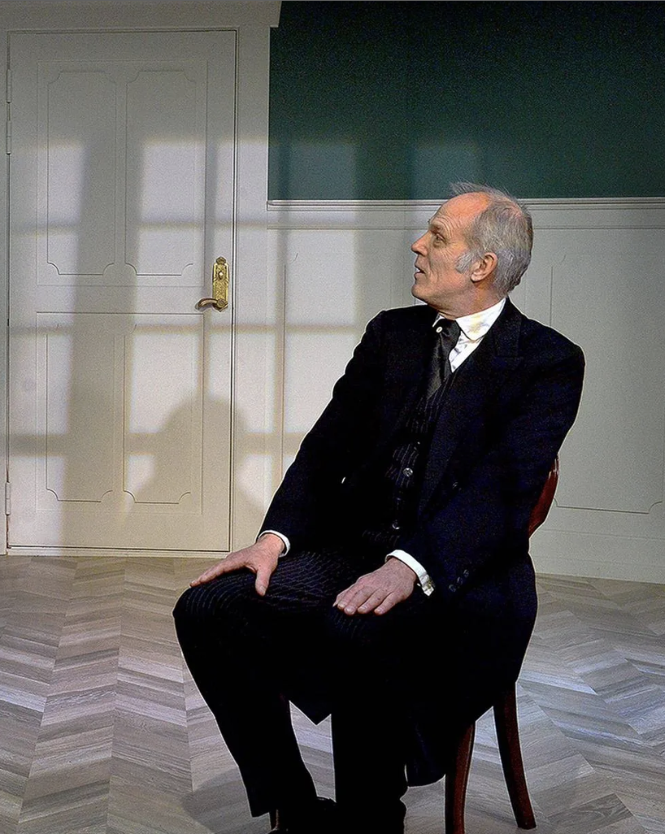
Karakteristiske genretræk
Replikker og regibemærkninger: Selve dramateksten består kun af replikker og derudover af relativt få regibemærkninger, som er forfatterens anvisninger til instruktøren. Dramateksten er på den måde et langt mere åbent værk end den episke tekst. Vi har ingen detaljerede beskrivelser af tid, miljø og personer.
Konflikt: Der er noget på spil i et drama. Det kredser som regel altid om en hovedkonflikt eller en intrige, som de centrale personer i dramaet med eller uden held kæmper for at overvinde. Der kan være tale om ydre konflikter mellem personer med modsatte interesser, der kan være tale om personer, som er kommet i konflikt med gruppens normer, der kan være tale om indre konflikter af mere eksistentiel art, og der kan endelig være tale om en blanding af indre og ydre konflikter.
Karakterer: I teatret skabes karaktererne først og fremmest gennem deres tale, handlinger og ydre fremtoning. Skiftende perioder med forskellige syn på, hvad et individ er, har tilsvarende tegnet dramaets karakterer på hver deres måde.

Slide 37
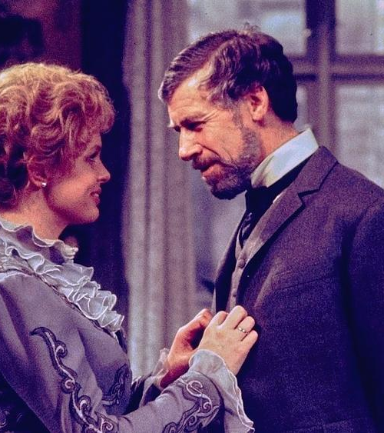
Henrik Ibsen: Et Dukkehjem
Arbejdsspørgsmål til 1. akt
Hvilke temaer slås an i dramaet? Hvor ser vi det i teksten?
Giv en personkarakteristisk af Nora og Helmer. Hvordan er forholdet mellem dem Nora? Hvilke roller har de? Og hvordan taler de sammen?

Slide 38
TID TIL TEORI Kommunikationsanalyse
Hvad foregår der, når vi taler med hinanden?
Hvordan anvender vi sproget i praksis? En hel retning inden for sprogvidenskaben, nemlig pragmatikken, studerer, hvordan vi konkret bruger sproget i aktuelle situationer.
Som talende mennesker skal vi ikke blot have styr på sprogsystemets regler, blandt andet på grammatikken. Vi skal også kende de ofte uudtalte regler, der styrer, hvordan vi rent praktisk og socialt kommunikerer med hinanden, og hvad vi skal tage hensyn til i samtalen.

Slide 39
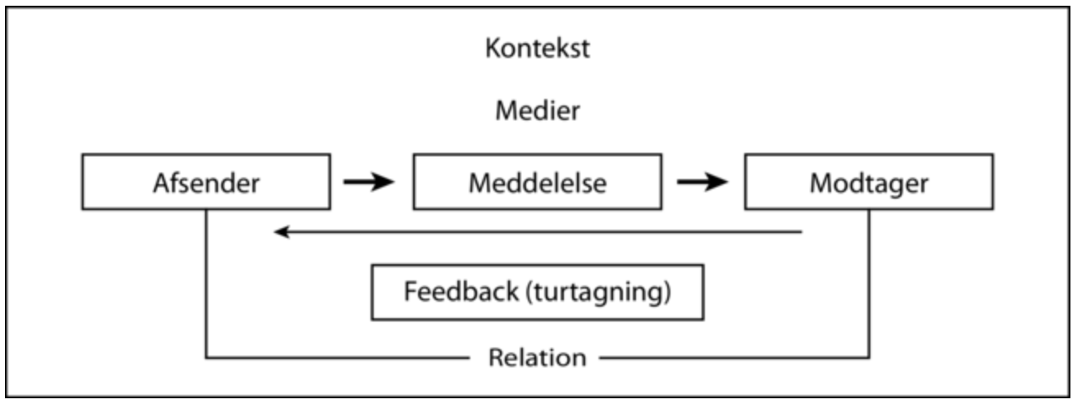
Kommunikationsanalyse
Kommunikationssituationen
Hvad tales der om? Hvad er formålet med samtalen?
Hvad er konteksten for samtalen?
Relationen
Har personerne der taler sammen symmetriske eller komplementære roller
Hvordan er styrkeforholdet mellem personerne? Er det symmetris eller asymmetrisk?
Mediet
Er kommunikationen mundtlig eller på tekst? (sociale medier, sms, telefon ect.)

Slide 40
Transaktionsanalyse
En teori, der har særlig fokus på de styrkeforhold, der kan forekomme i kommunikationen, er den canadiske psykiater Eric Bernes (1910-1970) teori om transaktionsanalyse.
Teorien går ud fra, at vores personlighed består af tre dele, som på forskellige måder udtrykker sig gennem det, vi siger til andre, både verbalt og nonverbalt. Det er:
Forældre-jeg’et
Barne-jeg’et
Voksen-jeg'et.
Tredelingen svarer til psykoanalytikeren Sigmund Freuds (1856-1939) opdeling af personligheden i overjeg'et, jeg'et og det'et. Alle tre jeg-tilstande er værdifulde dele af en moden personlighed. Ingen af dem kan undværes, og den mest optimale kommunikation opnås ifølge Berne, når det enten er voksenjeg'et, det omsorgsfulde forældrejeg eller det naturlige barnejeg, der anvendes.

Slide 41
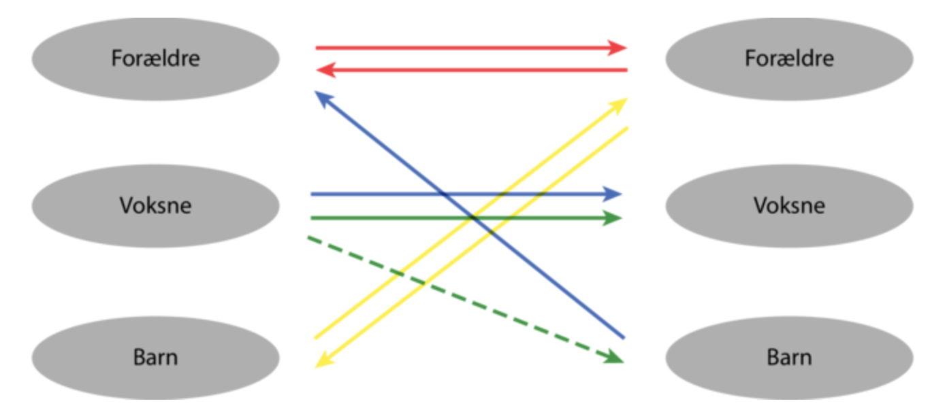
Transaktionsanalyse
Forældre-jeg: Når vi benytter forældrejeg'et, er vi enten den kritiske forælder, der sætter grænser og er moralsk eller truende, eller vi er den omsorgsfulde forælder, der er støttende, trøstende og udviser empati. Forældrejeg'et henvender sig til barnejeg'et hos den anden.
Barne-jeg: Når vi benytter barnejeg'et, kan det komme til udtryk på tre måder: Vi kan udtrykke os som det naturlige barn, der er uhæmmet og fri, vi kan udtrykke os som det tilpassede barn, der er hæmmet og genert, eller vi kan udtrykke os som det rebelske barn, der gør oprør og er trodsig. Når vi benytter barnejeg'et, lægger vi op til, at den anden skal reagere ud fra sit forældrejeg.
Voksen-jeg: Når vi benytter voksenjeg'et, viser vi derimod vores rationelle side og vurderer, hvad der er mest praktisk og fornuftigt i bestemte situationer. Her opfordrer vi den, vi taler med, til ligeledes at bruge voksenjeg'et.

Slide 42
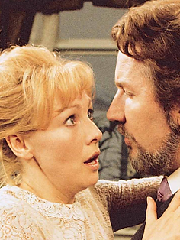
Undertekster
Underteksten er det, der gemmer sig mellem linjerne i en samtale eller dialog og dog alligevel stikker sit hoved frem, fordi man mærker, der foregår noget andet og mere i samtalen end det, der konkret siges. Og forståelsen af det "mere" er ofte det, der giver os den endelige indsigt i, hvad der foregår mellem parterne i samtalen.
Underteksten kan man ikke umiddelbart forvente, at modtageren altid forstår, og afsenderen er måske heller ikke helt bevidst om den eller forstår den til fulde.
I dramateksten er det vigtigt at holde øje med regi-bemærkningerne, fordi der her ofte angives, hvordan personerne reagerer på det non-verbale plan.
I den litterære tekst kan underteksten vise sig i forholdet mellem det, der siges og det, der gøres (""Jeg er så glad for dig", sagde han og kiggede væk"), eller den bliver synlig/antydet i fortællerens kommentarer.
I arbejdet med underteksten kan man ofte med fordel benytte sig af transaktionsanalysen til at se på, hvilke personlighedsdele og transaktioner, der dominerer samtalen. Her kan dominansforhold mellem parterne for eksempel afdækkes.

Slide 43


Henrik Ibsen: Et Dukkehjem
Genbesøg jeres svar på arbejdsspørgsmålene til 1. akt.
Hvilke temaer slås an i dramaet? Hvor ser vi det i teksten?
Giv en personkarakteristisk af Nora og Helmer. Hvordan er forholdet mellem dem Nora? Hvilke roller har de? Og hvordan taler de sammen?
Kan I underbygge jeres analyse med teorien fra kommunikationsanalyse? Eller få øje på noget nyt?

Slide 44
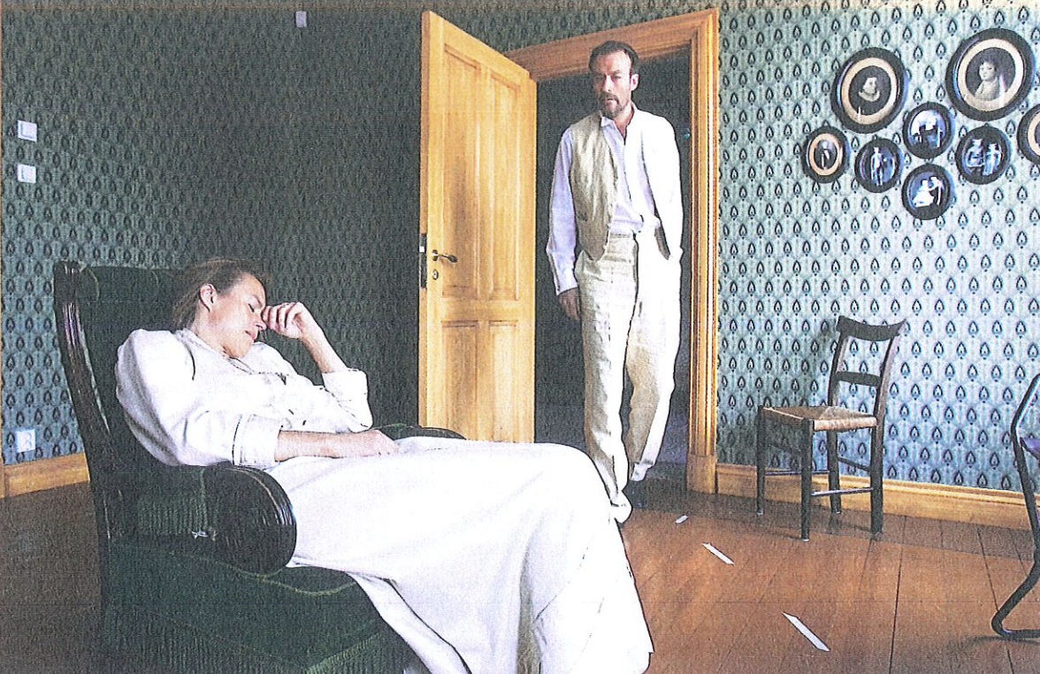
Det naturalistiske drama
Læs teksten om det naturalistiske drama s. 49-53
Hvad menes der med, at det naturalistiske drama under Det moderne gennembryd etablerer ‘den fjerde væg’?
Henrik Ibsen var mester i den retrospektive teknik. Hvad er det? Hvordan ses den fx i ‘Et Dukkehjem’?
En anden væsentlig dramatiker under Det moderne Gennmebrud var August Strindberg. Hvem var han, og hvad kendetegnede hans dramastykker?
Hvilke genremæssige træk kendetegner et dramastykke? Lav en liste og giv eksempler fra ‘Et Dukkehjem’. Brug gerne uddraget i samme dokument som teoriteksten.

Slide 45
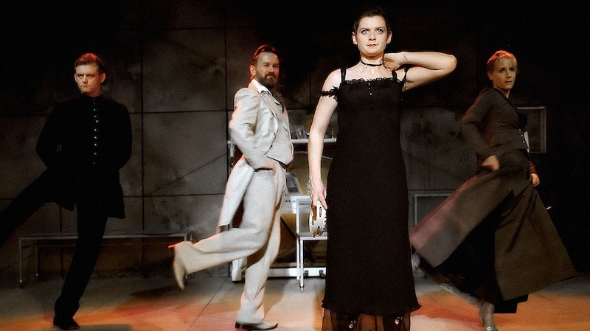
Analyse af Mungo Parks fortolkning af Et Dukkehjem
Hvilke temaer beskæftiger dramaet sig med? Hvor mange af de temaer Georg Brandes nævner i sit foredrag ”Hovedstrømninger i det 19de Aarhundredes Litteratur” tages op i stykket? Find eksempler på dem i teksten.
KONFLIKTEN: Hvordan er forholdet mellem Nora og Helmer? Hvilke roller har de, og hvordan taler de sammen? Sammenlign indledningen og slutningen – er der en udvikling i deres roller? Lav en transaktionsanalyse (samtaleanalyse) af steder, I finder centrale, og kom ind på undertekster (skjulte hensigter) og stemmer (forældre, voksen, barn – hvilke stemmer anvender de?).
Diskutér, hvad I mener, der sker med Nora, efter hun har smækket med dørene. Hvorfor forlader Nora sin mand og sin familie i slutningen? Undersøg i den forbindelse hendes diskussion til sidst med Thorvald Helmer: Hvad er hendes argumentation? Find eksempler på det i teksten.
Diskuter på baggrunden af lektie-teksten om det naturalistiske teater, hvilke dele af Mungo Parks fortolkning af stykket er tror mod den naturalistiske stil, og hvilke der bryder med den.
Redegør for dramaets slutning. Diskuter, om ”Et dukkehjem” er en tragedie eller en komedie.
Tragedien: Publikum skal helst føle ’medlidenhed og frygt’, da de skal identificere sig med personerne (tragedierne er en efterligning: mimesis, af livet) → derved får de indsigt og gennemgår en renselse: kathasis → Tragedie altså ikke blot underholdning men opdragelse i tilværelsestolkning!
Komedien: Den ender ikke som tragedien i katastrofe, men i en form for løsning. Ofte drejer det sig om en latterlig el. normbrydende person, der gennem konflikter kommer til indsigt og tilpasning af normerne → gennem (for)løsningen og/eller humoren gennemgår vi som beskuere en renselse: katharsis -> vi føler lettelse over at alt ender godt!

Slide 46
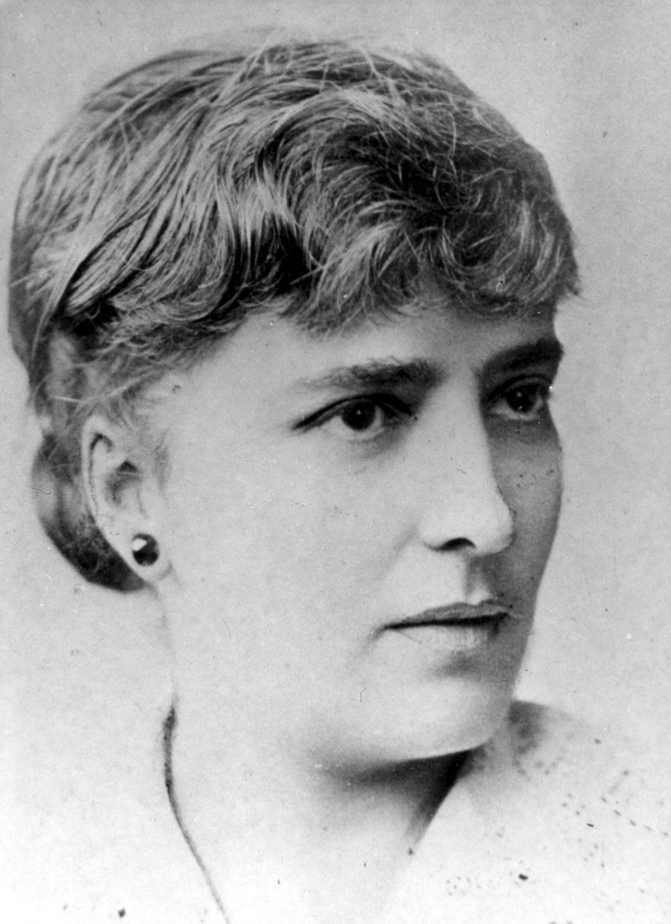
Amalie Skram
Amalie Skram (1846-1905) er en norsk-dansk forfatter, som også kan placeres i Det moderne gennembrud. Hun har fokus på kvinders vilkår, dvs. deres opdragelse til at blive perfekte hustruer i et mandsdomineret samfund.
Amalie Skram blev som meget ung gift med en ældre mand i et fornuftsægteskab, som blev et mareridt for den unge kvinde. Selv om det var meget usædvanligt og ofte skamfuldt for kvinder på dette tidspunkt, blev hun skilt og flyttede til København.
Her blev hun gift med den danske forfatter Erik Skram, som var en del af kredsen omkring Georg Brandes og Det moderne gennembrud, og hun blev en del af det litterære miljø, som diskuterede de nye tanker.

Slide 47
Amalie Skram: Constance Ring
Erfaringerne fra Amalie Skrams eget, første ægteskab afspejles i den selvbiografiske roman "Constance Ring" fra 1885. Constance bliver som 19-årig gift med den 16 år ældre, velhavende forretningsmand Ring.
Lav en personkarakteristik af Constance. Hvordan er hun, hvilken konflikt er hun i, hvilke værdier har hun, hvilken modstand møder hun?
Lav en personkarakteristik af Ring. Hvordan er han, hvilke værdier har han?
Lav en analyse af Constances samtale med sin kusine, Marie. Hvem har ifølge jer de bedste argumenter i denne tekst? Begrund
Hvor i teksten kan man se, at mennesker er produkter af arv og miljø? Begrund jeres svar ved at finde citater i teksten.
Sæt Constances og Maries kvindeopfattelse ind i skemaet om kvinderoller i sædelighedsfejden.

